Slide 1
Τεχνολογία Λογισμικού
ΑΠΑΛΛΑΚΤΙΚΗ ΓΡΑΠΤΗ ΕΡΓΑΣΙΑ
Ακαδημαϊκό Έτος 2019-2020
ΟΜΑΔΑ:
Αναστασία Κατή Π16046
Βασίλης Μουστής Π17077
Κριστιάν Μπουρζουά Π17185

Slide 2

Έναρξη (Inception)
Ανάλυση – Σχεδιασμός
Διαγράμματα Περιπτώσεων Χρήσης (1^{η} έκδοση)
Διαγράμματα Τάξεων (1^{η} έκδοση)

Slide 3
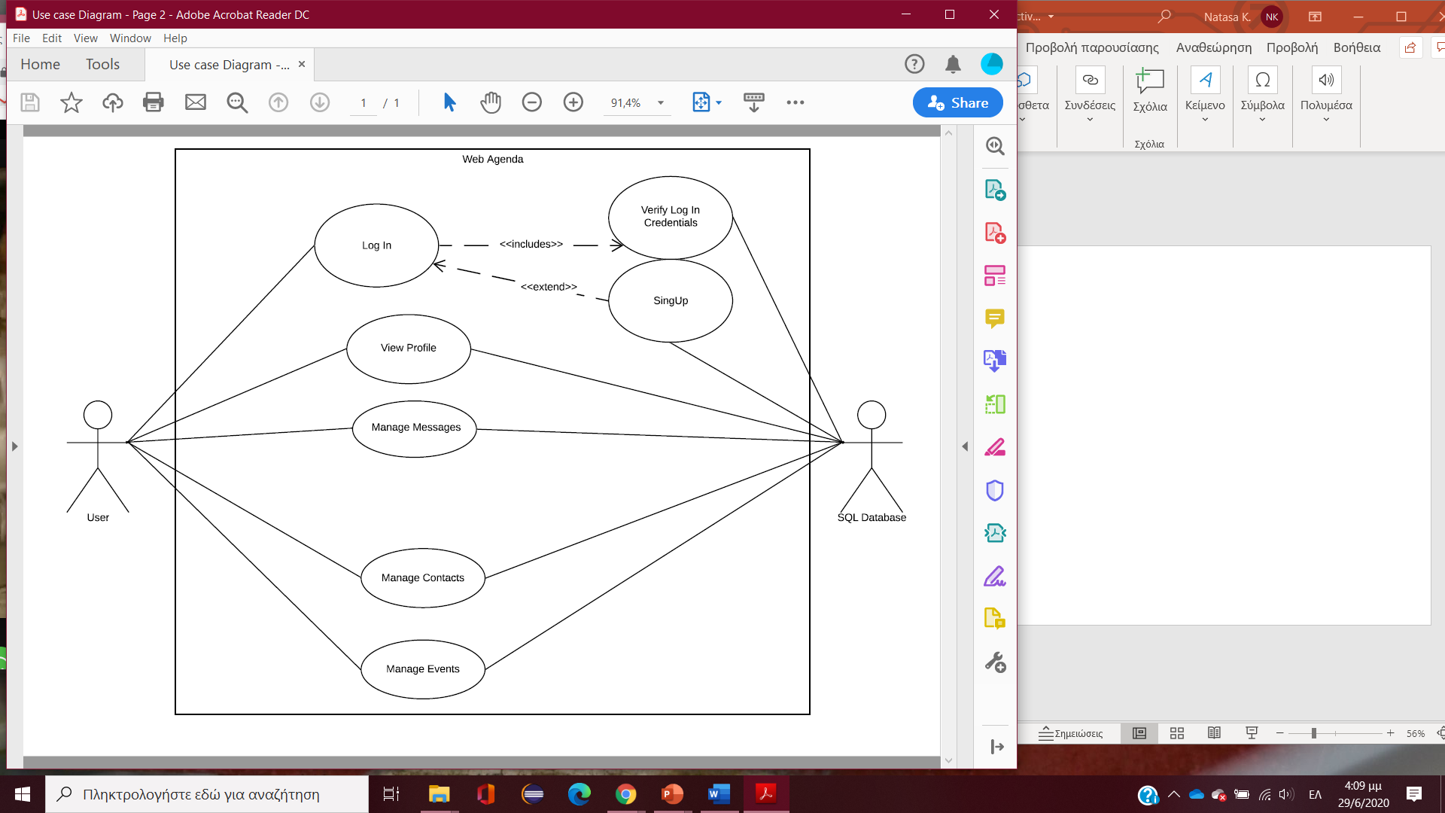
Διάγραμμα Περιπτώσεων Χρήσης (Use Case Diagram)
1^{η} έκδοση

Slide 4
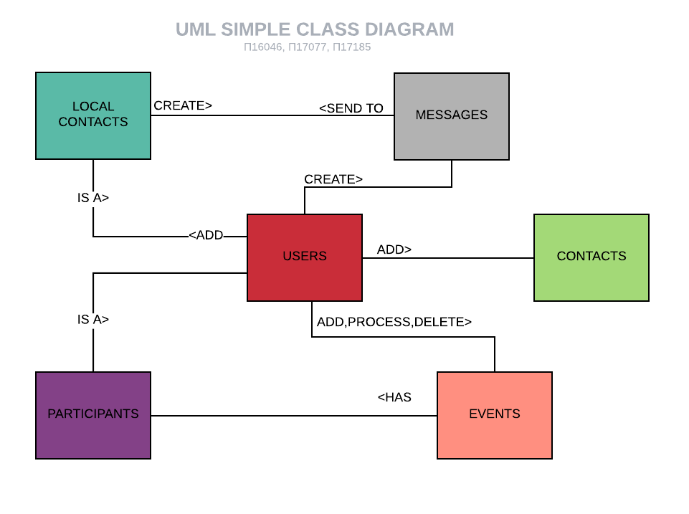
Διάγραμμα Τάξεων (Class Diagram)
Γενική ιδέα

Slide 5
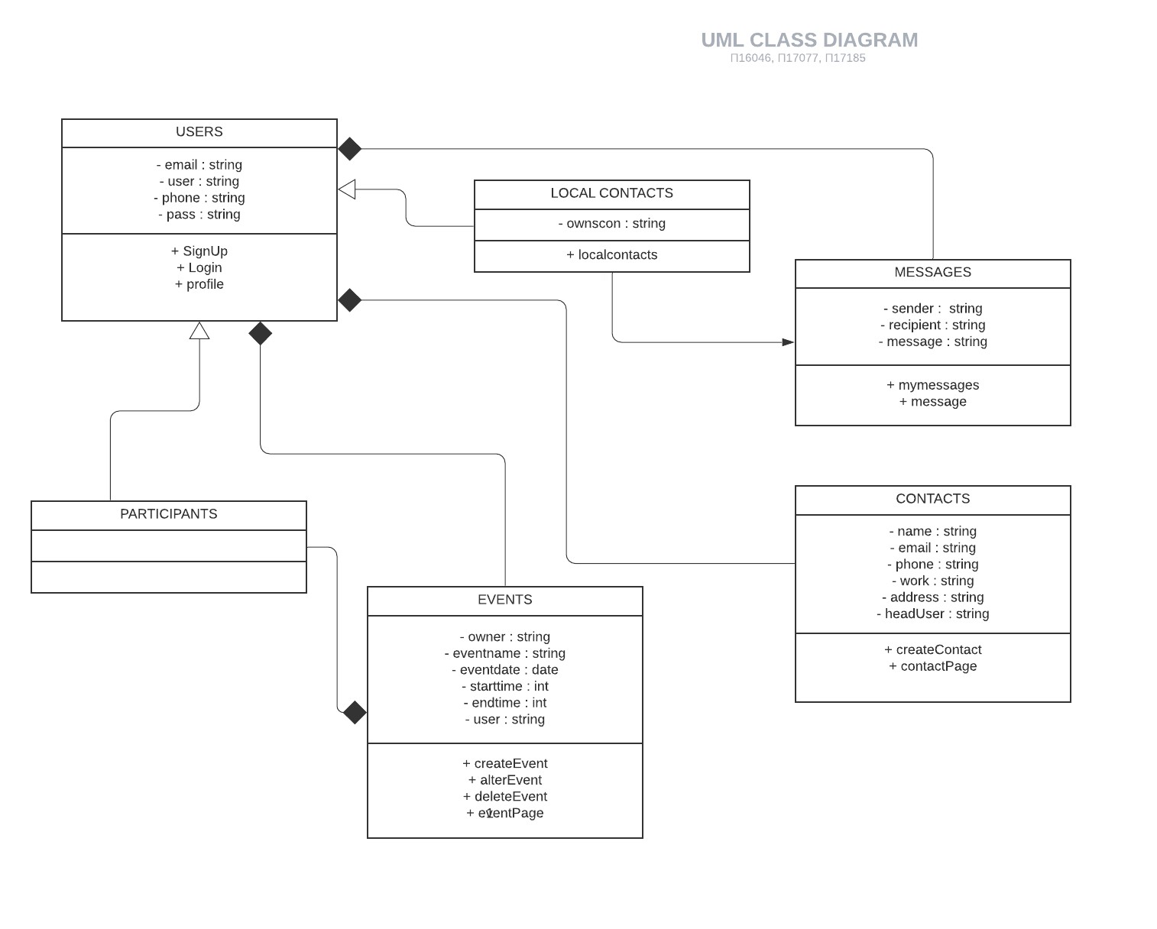
1^{η} έκδοση

Slide 6
Εκπόνηση Μελέτης (Elaboration)
Ανάλυση – Σχεδιασμός

Slide 7
Διαγράμματα Περιπτώσεων Χρήσης (2^{η} έκδοση)
Διαγράμματα Τάξεων (2^{η} έκδοση)
Διαγράμματα Αντικειμένων (1^{η} έκδοση)
Διαγράμματα Συνεργασίας (1^{η} έκδοση)
Διαγράμματα Σειράς (1^{η} έκδοση)
Διαγράμματα Δραστηριοτήτων (1^{η} έκδοση)
Διαγράμματα Καταστάσεων (1^{η} έκδοση)
Διαγράμματα Εξαρτημάτων (1^{η} έκδοση)
Διαγράμματα Διανομής (1^{η} έκδοση)

Slide 8
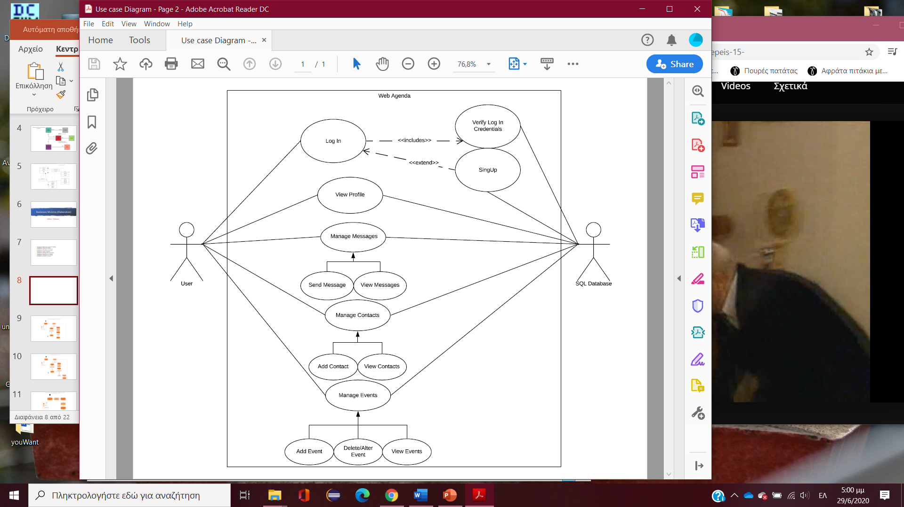
Διάγραμμα Περιπτώσεων Χρήσης
(Use Case Diagram)
2η έκδοση

Slide 9
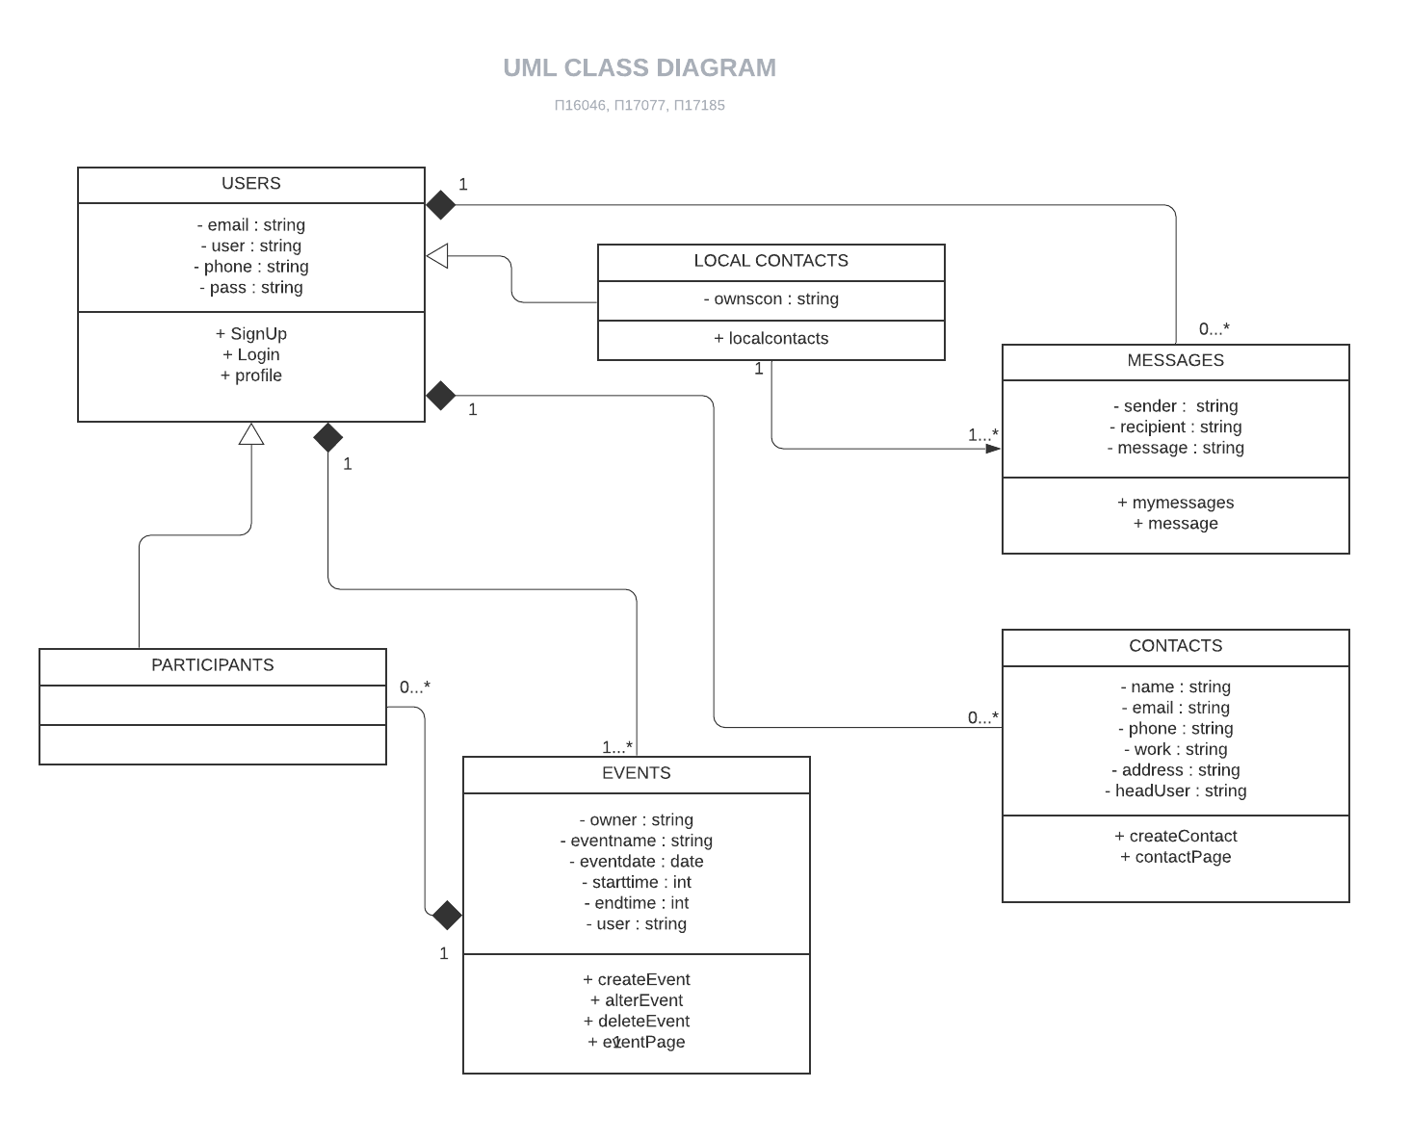
2^{η} έκδοση

Slide 10
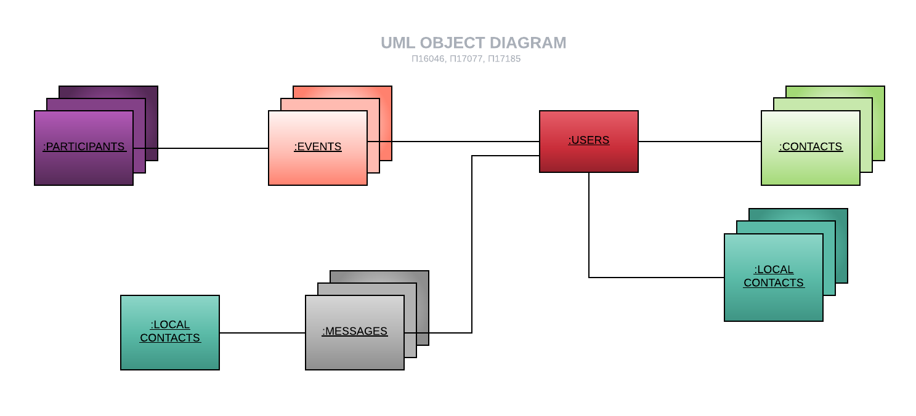
Διάγραμμα Αντικειμένων 1^{η} έκδοση

Slide 11
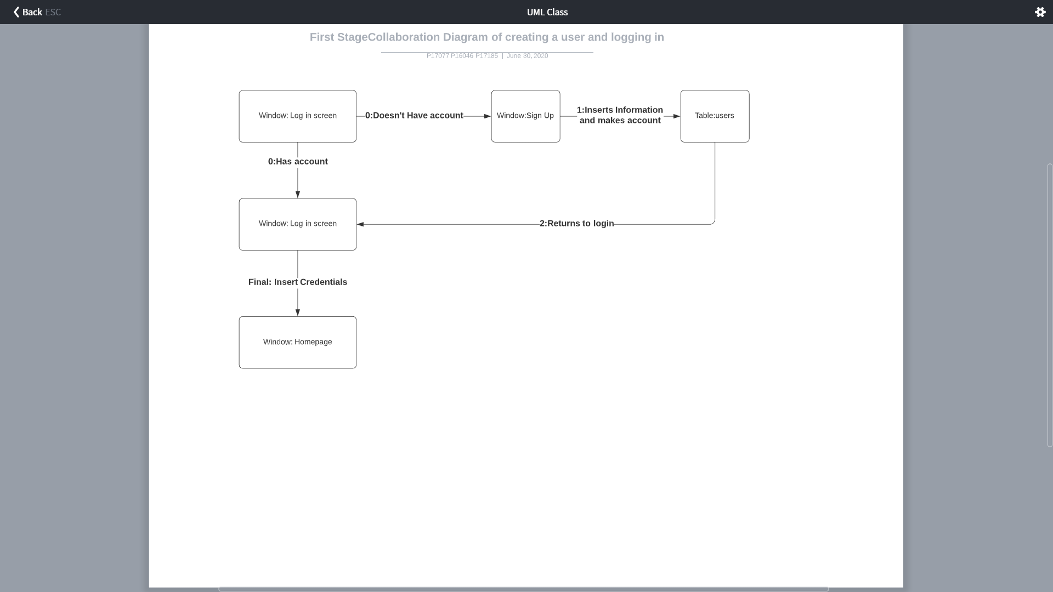
Διαγράμματα Συνεργασίας
1^{η} έκδοση

Slide 12
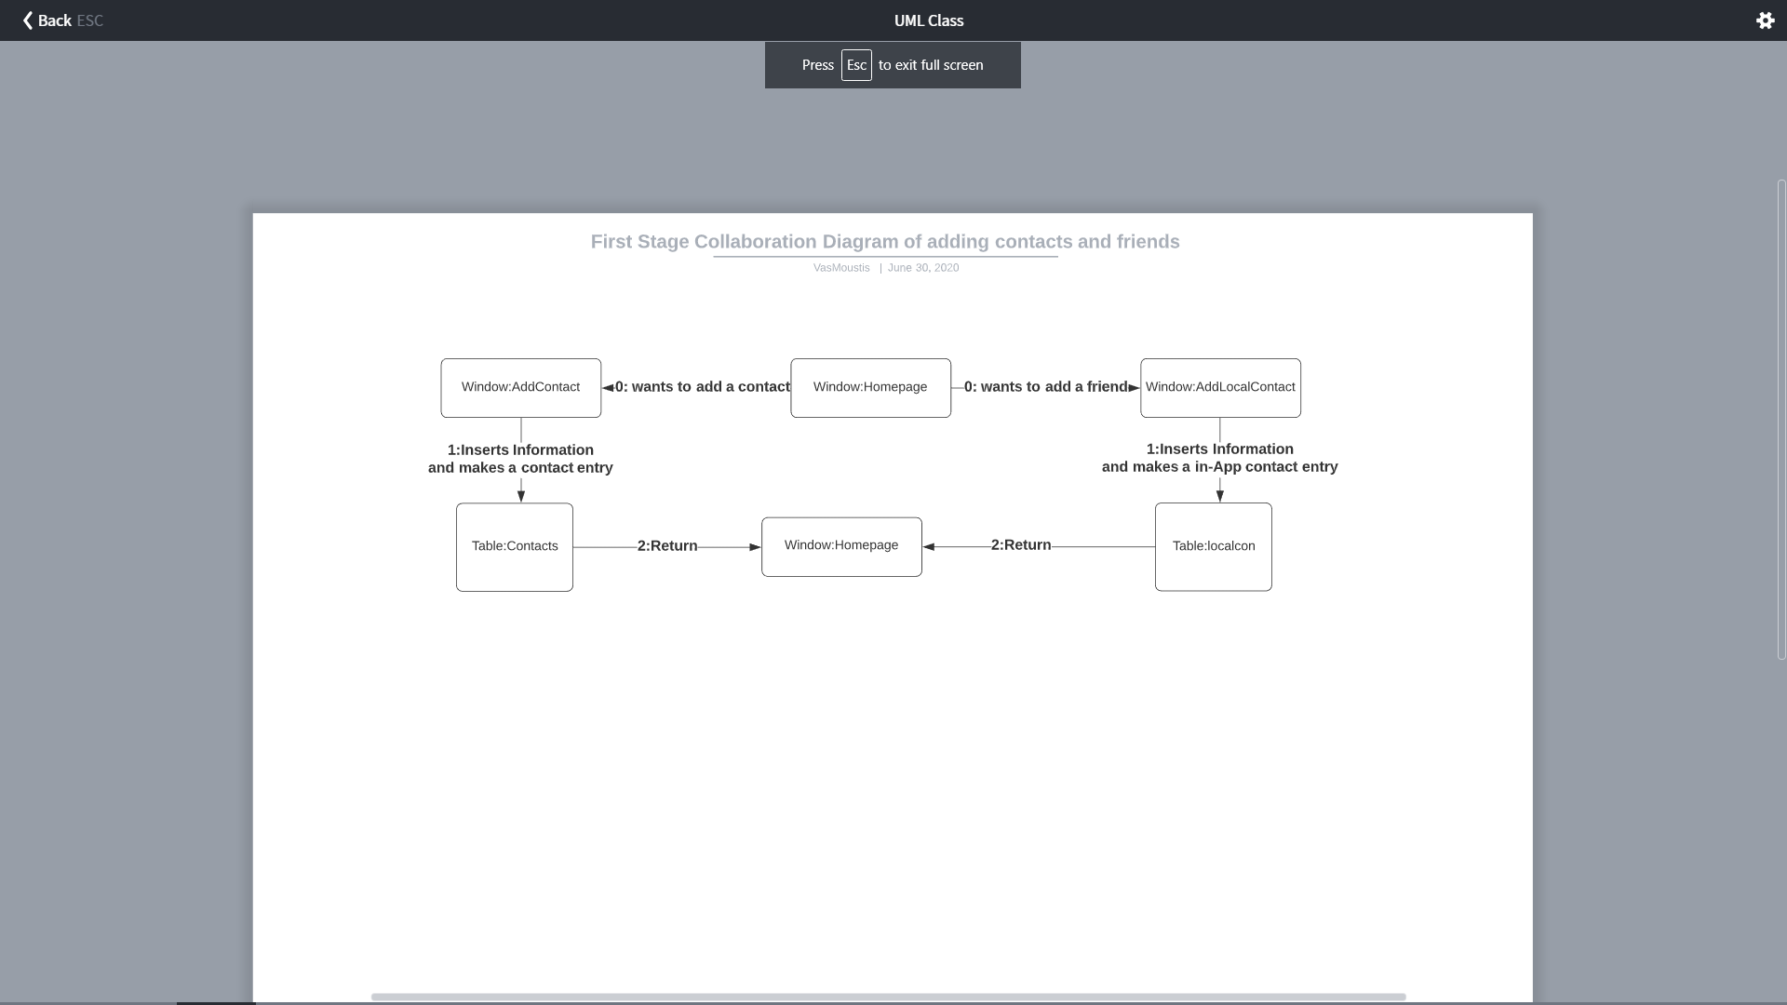

Slide 13
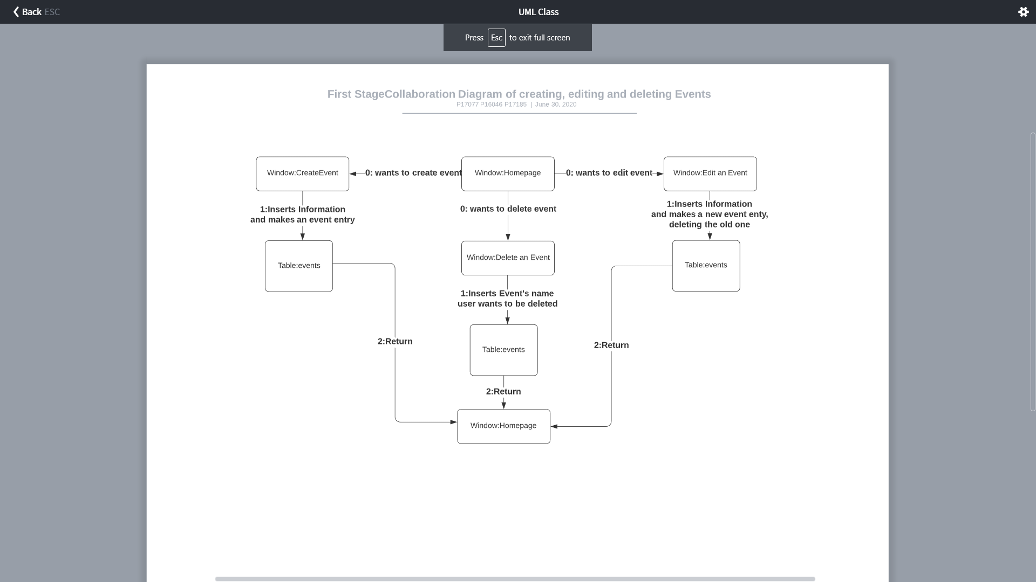

Slide 14
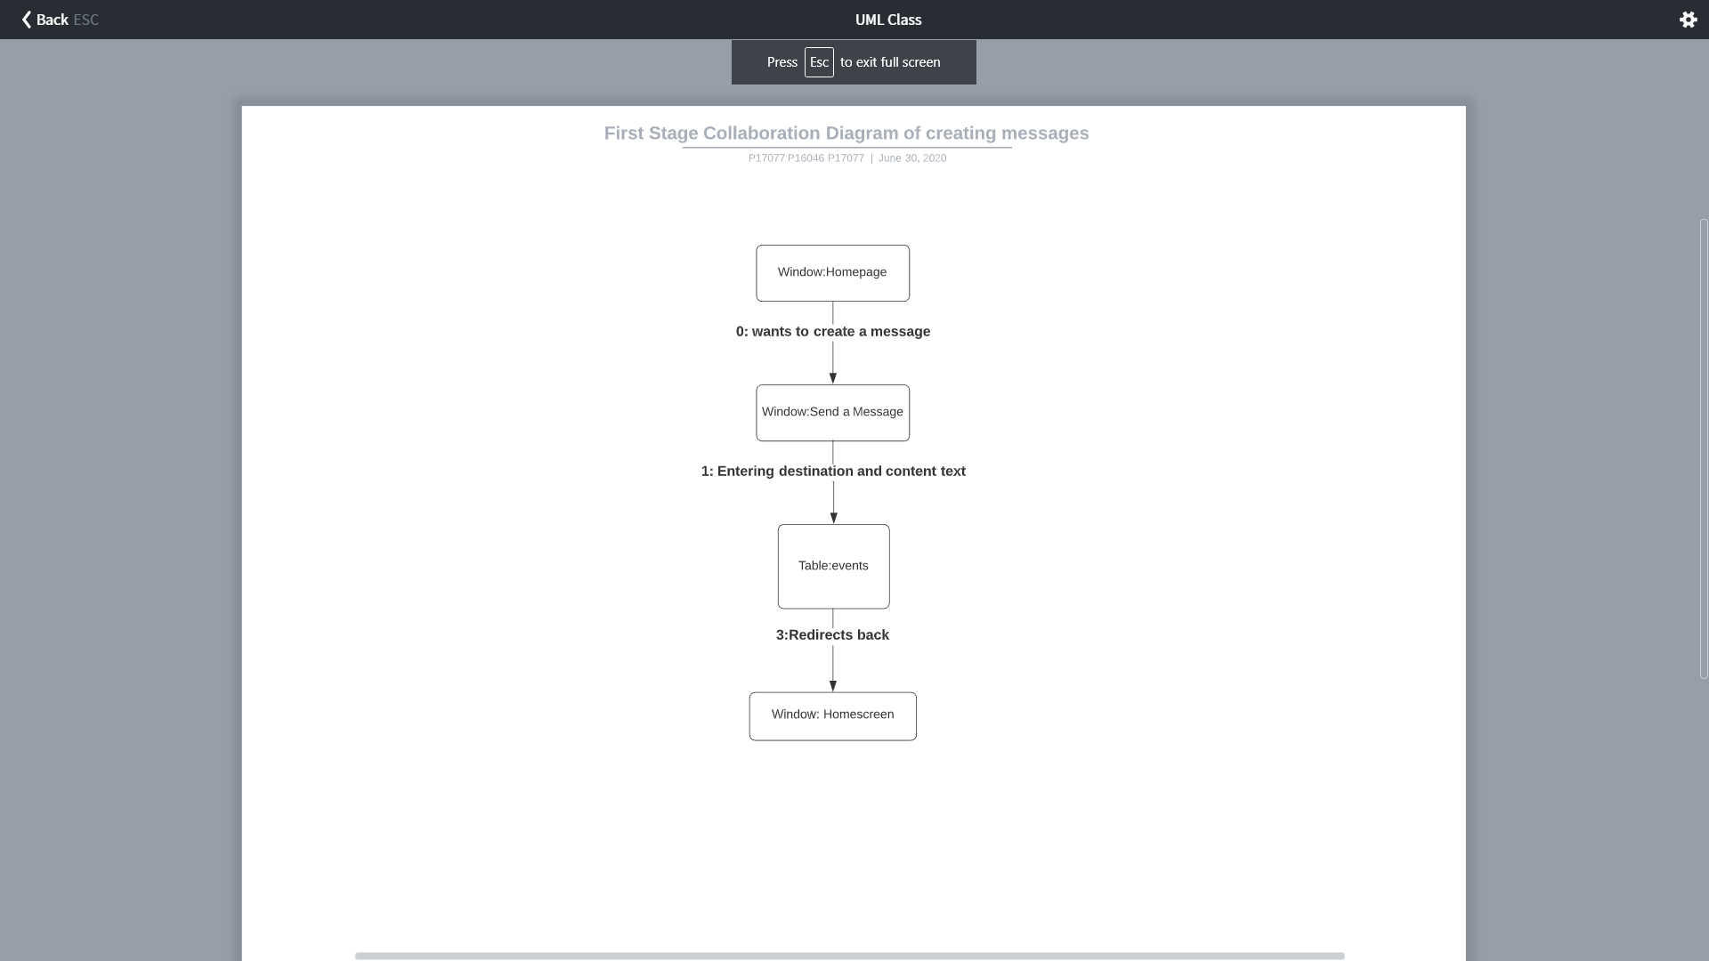

Slide 15
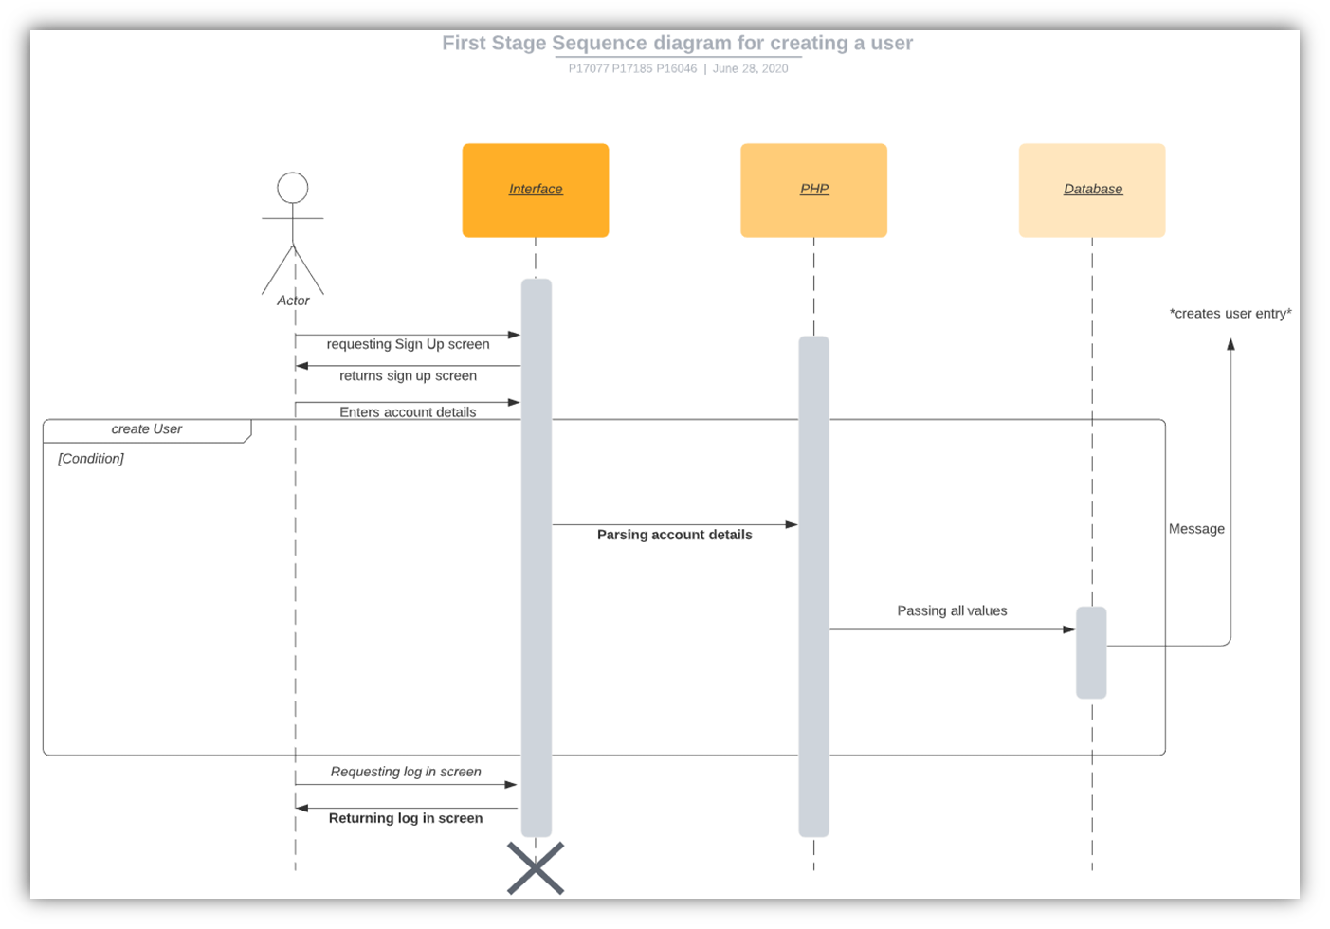

Slide 16
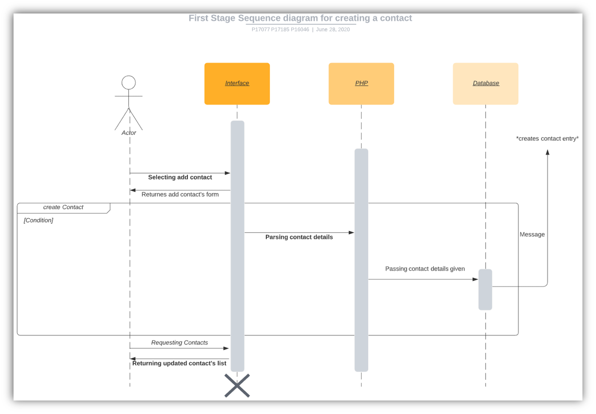

Slide 17
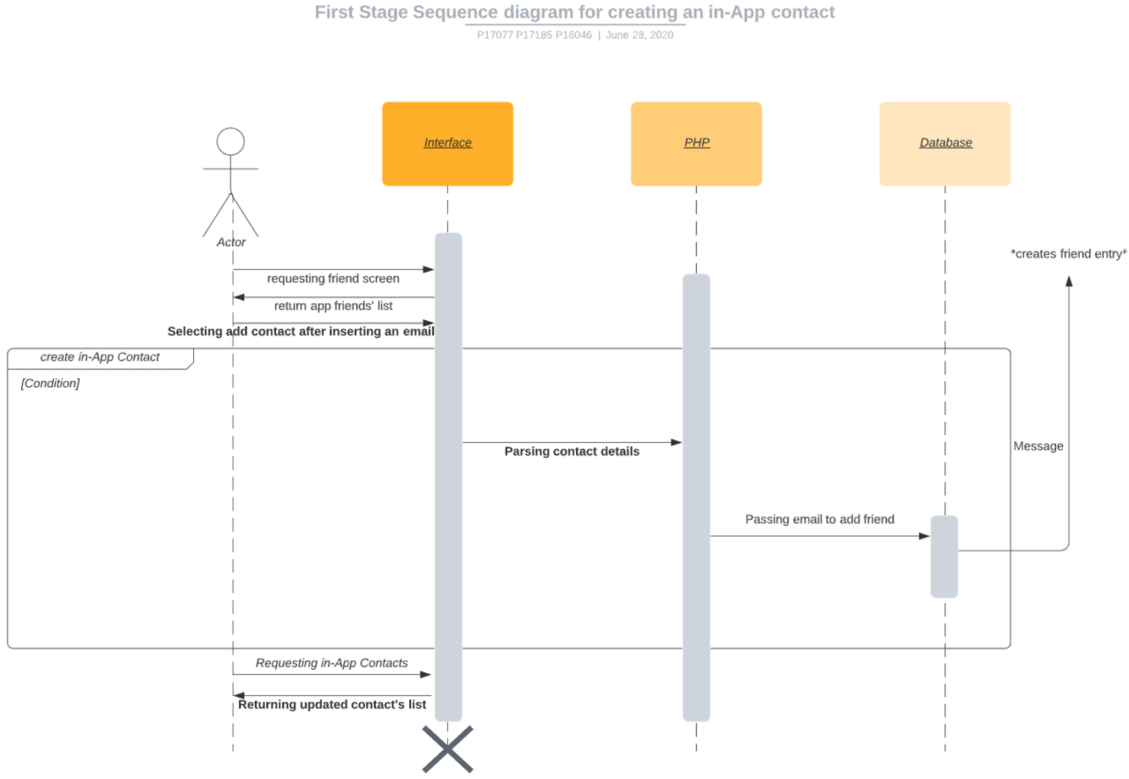

Slide 18
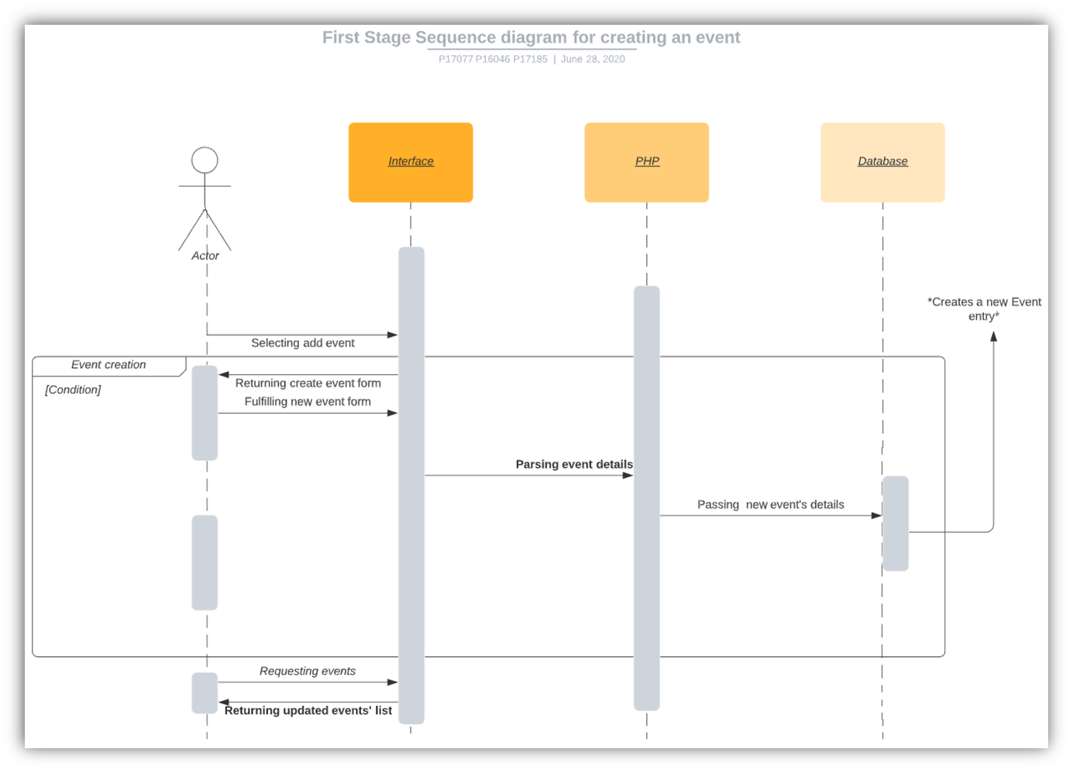

Slide 19
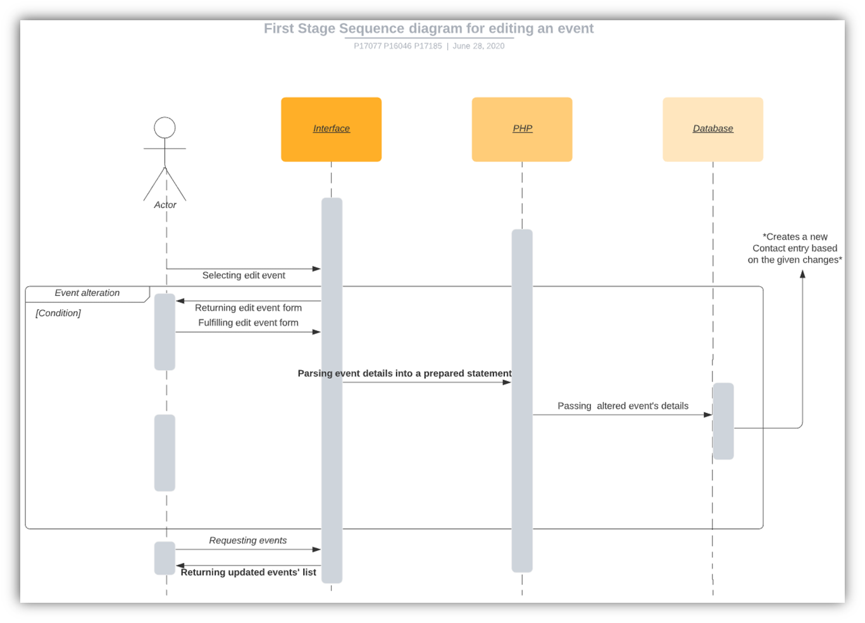
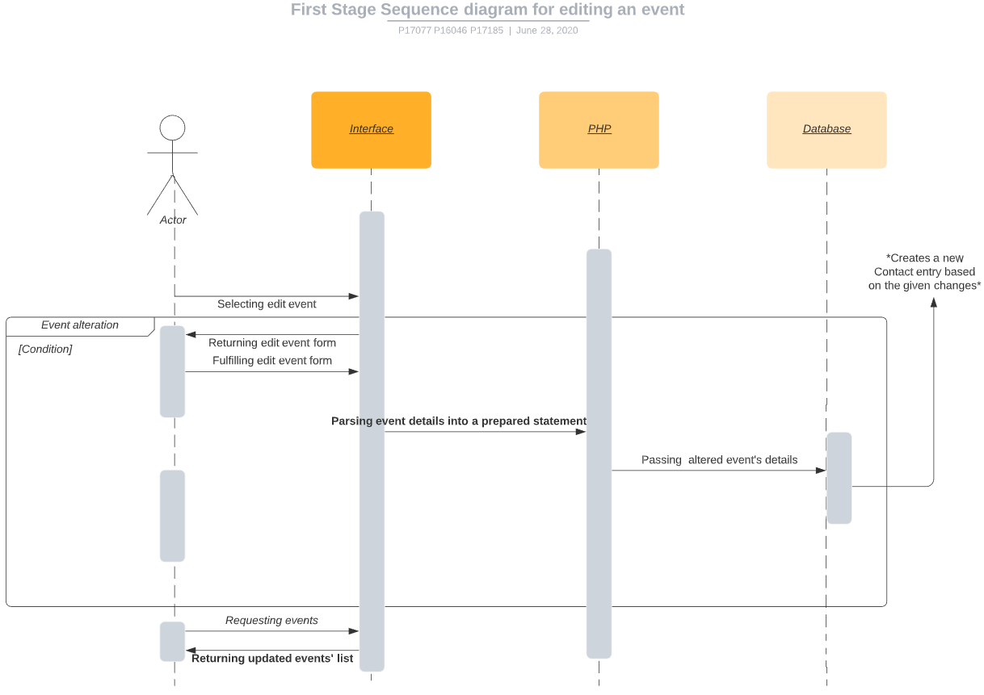

Slide 20
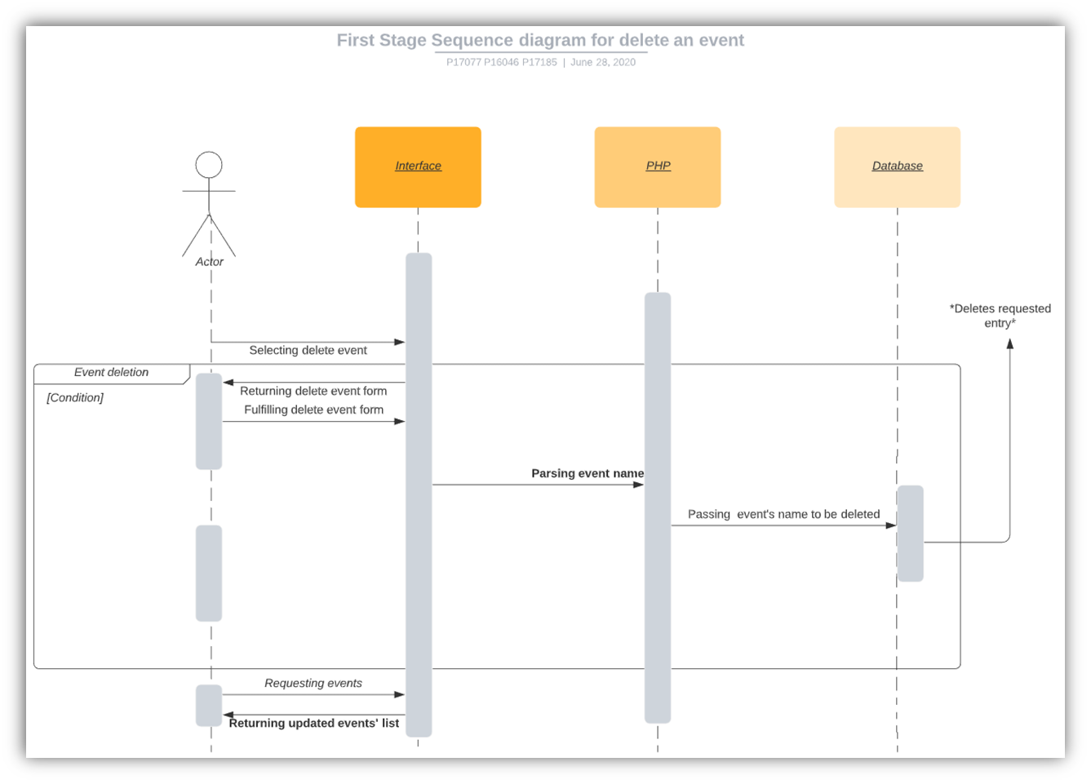

Slide 21
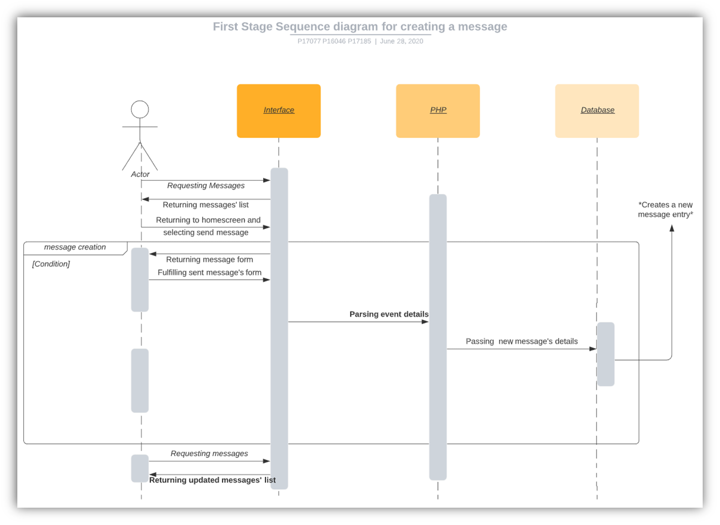

Slide 22
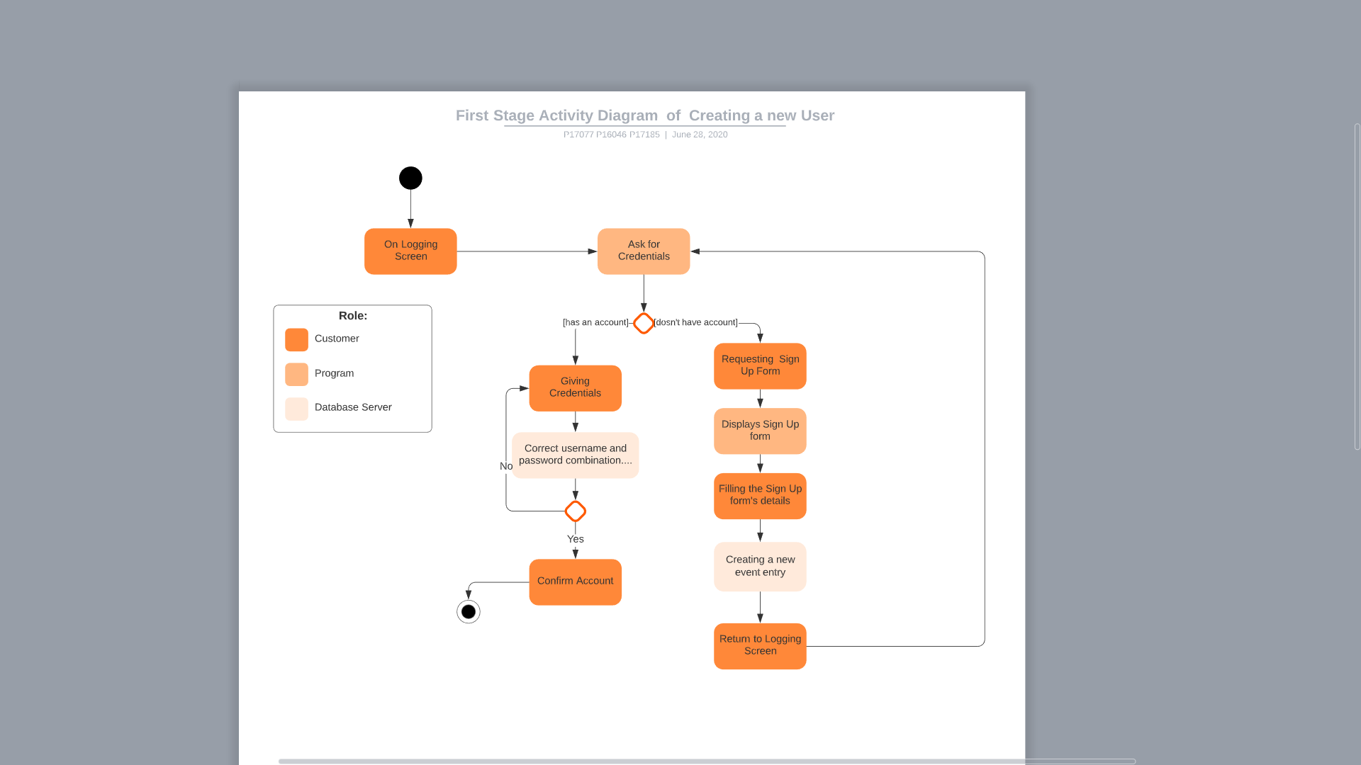

Slide 23
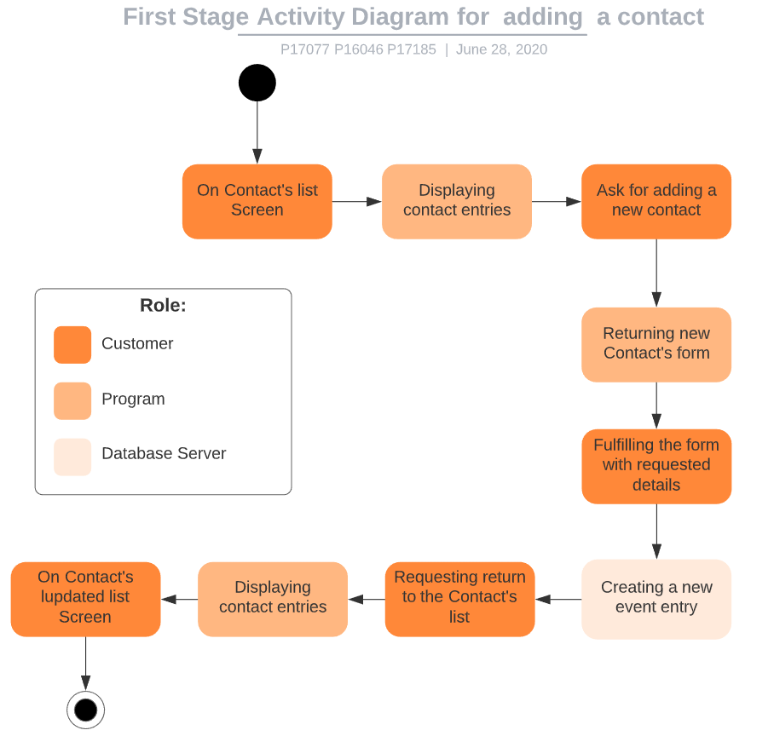

Slide 24
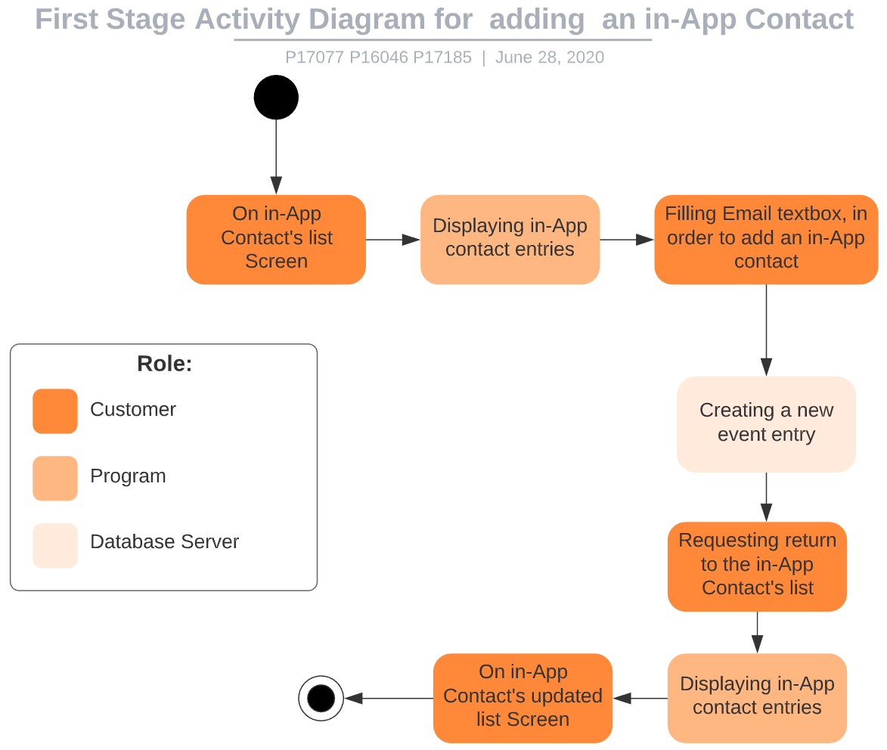

Slide 25
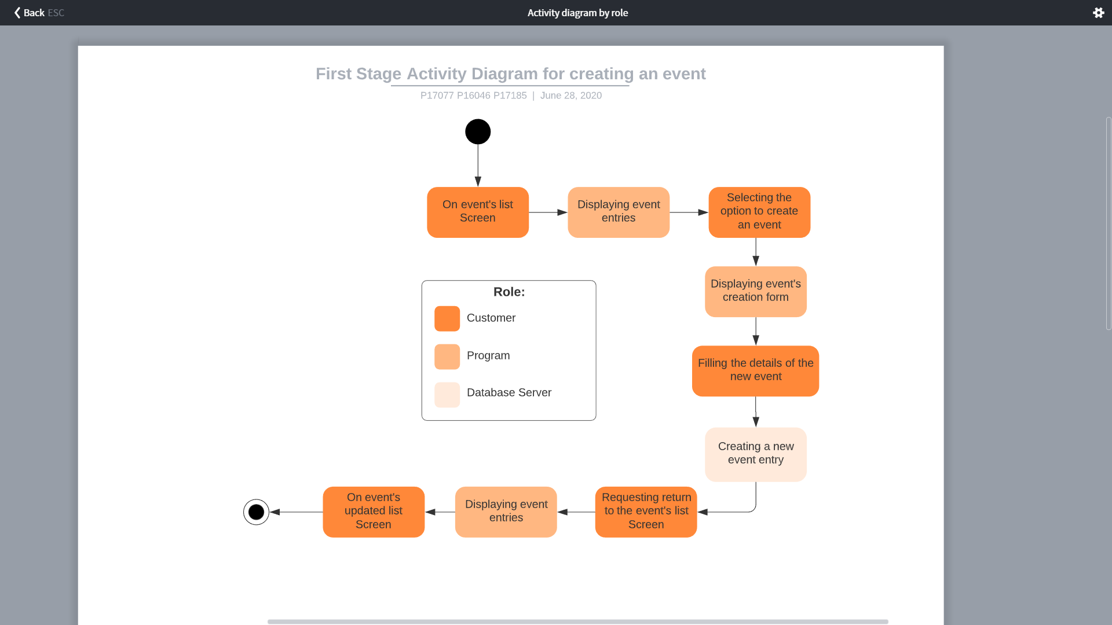

Slide 26
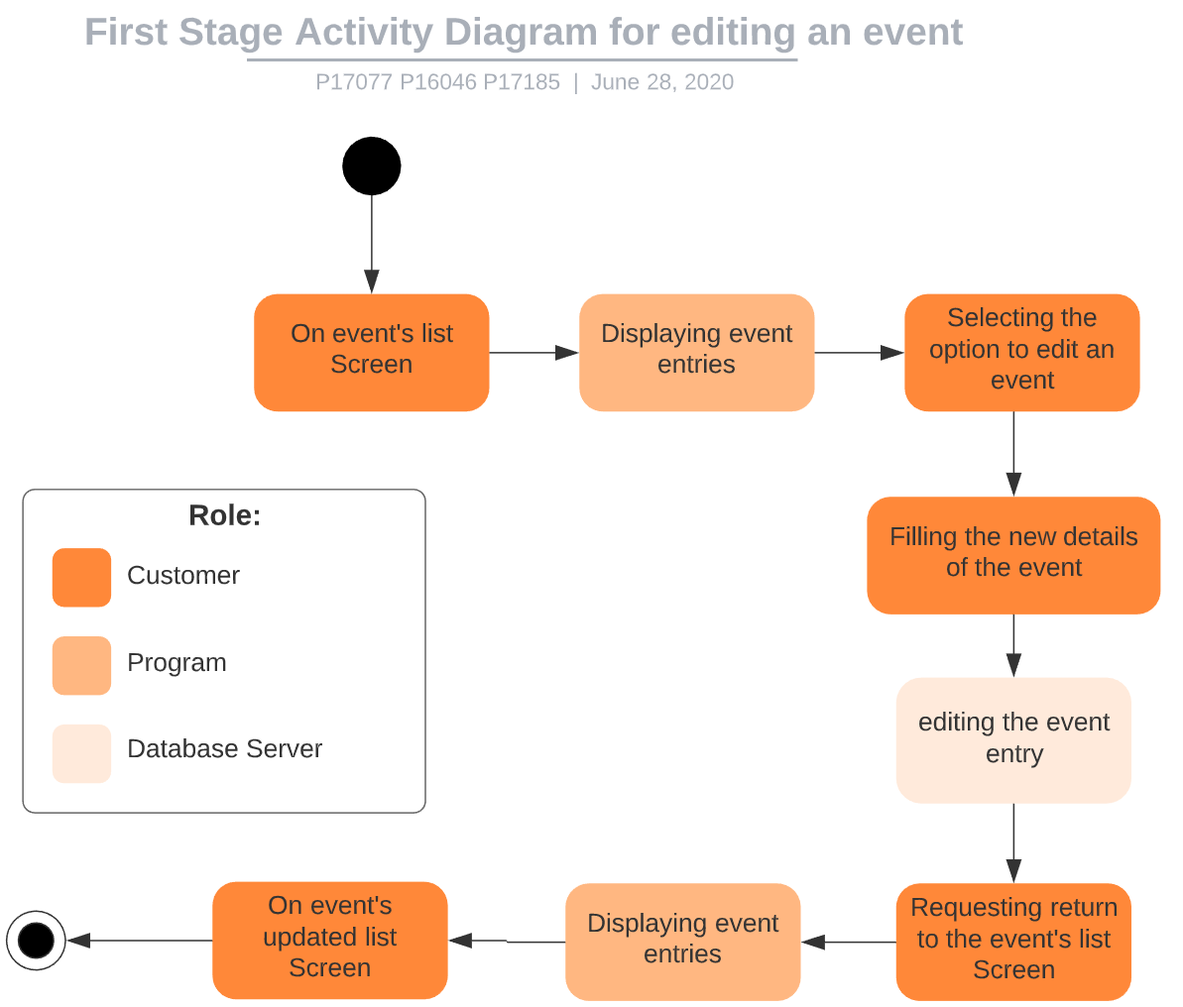

Slide 27
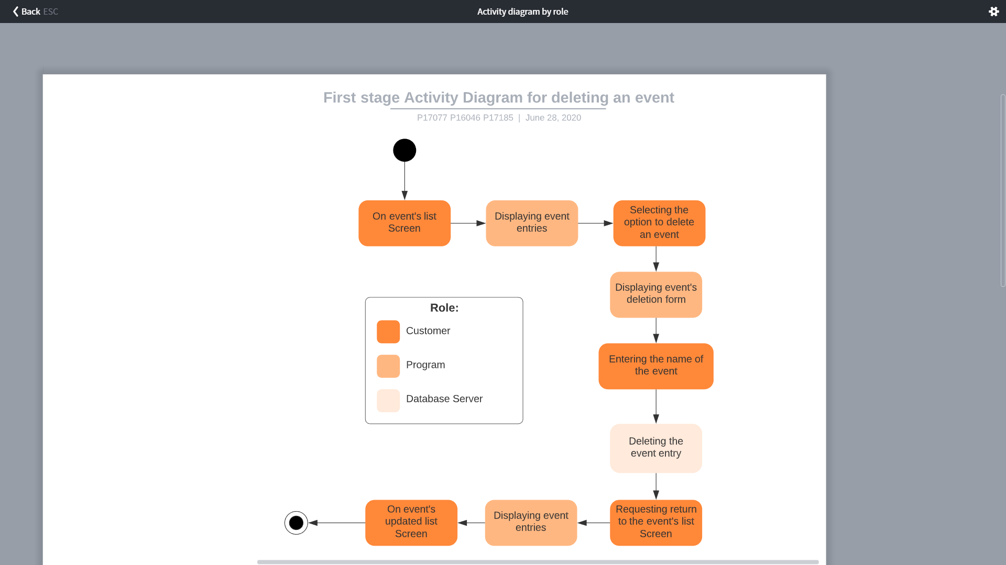

Slide 28
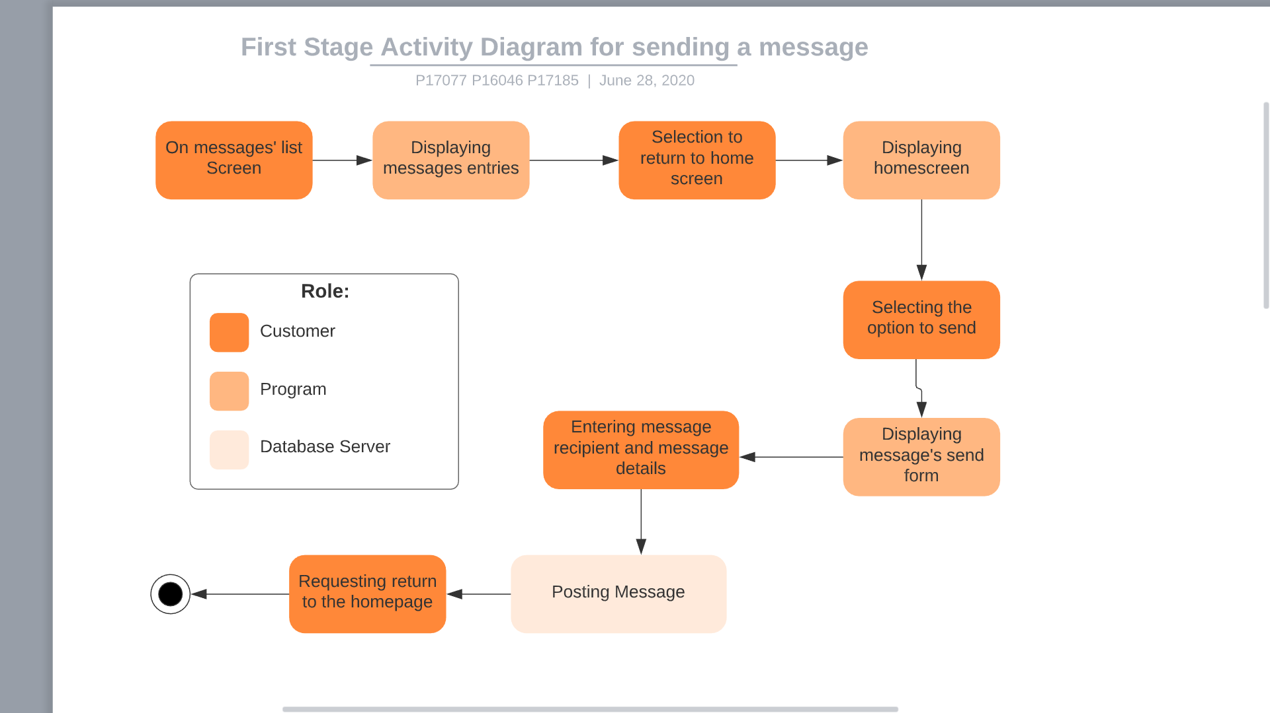

Slide 29
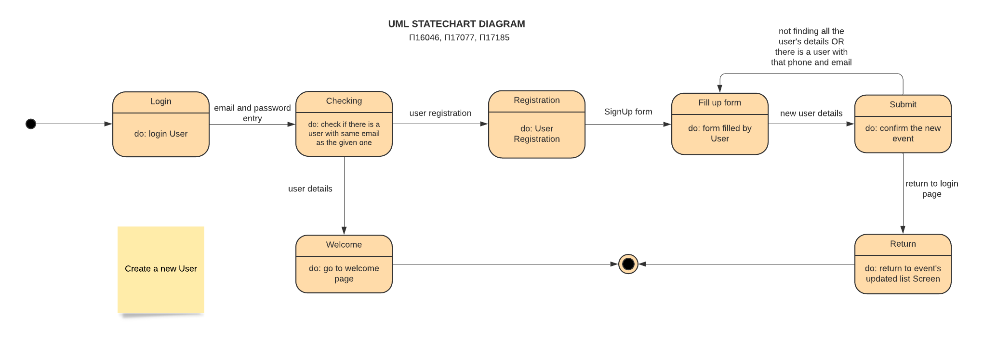
1^{η} έκδοση

Slide 30
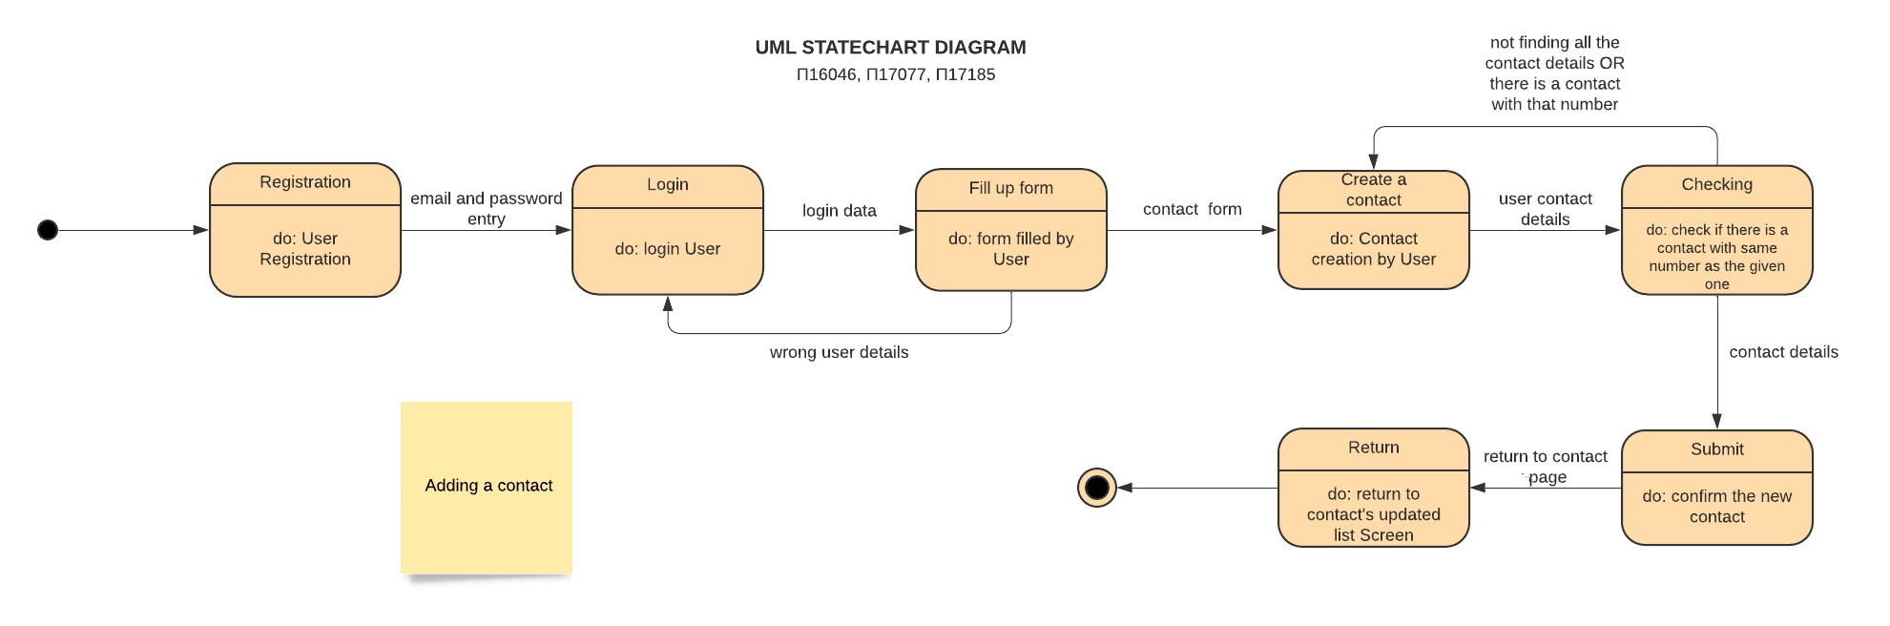
1^{η} έκδοση

Slide 31
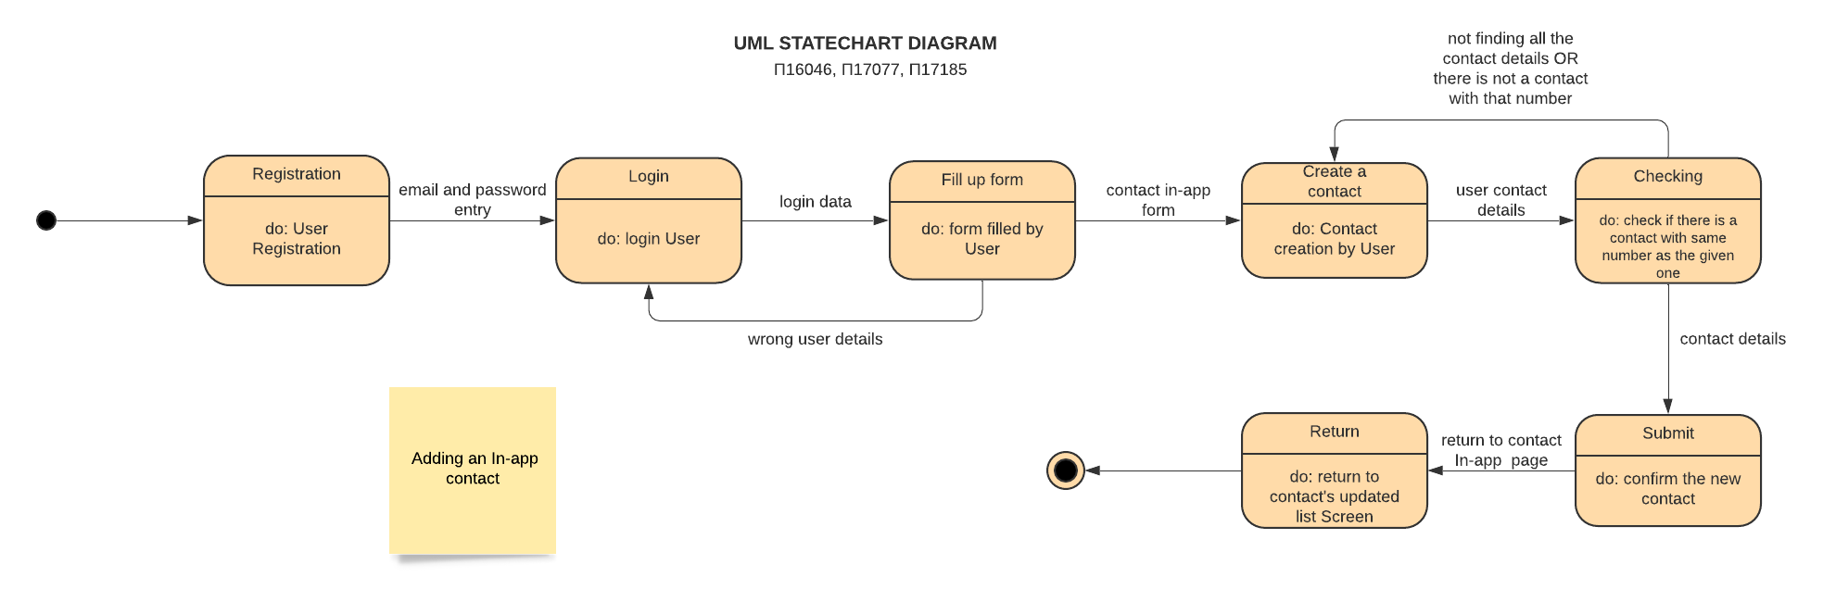
1^{η} έκδοση

Slide 32
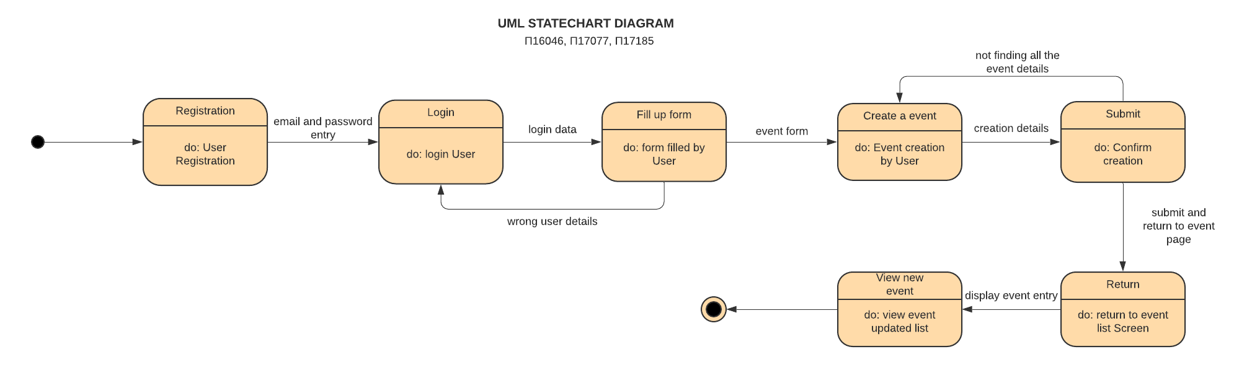
1^{η} έκδοση
Create an event

Slide 33
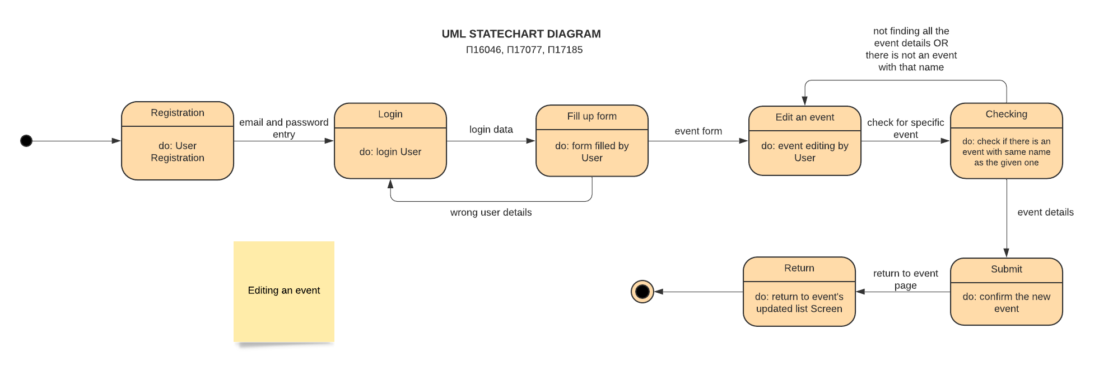
1^{η} έκδοση

Slide 34
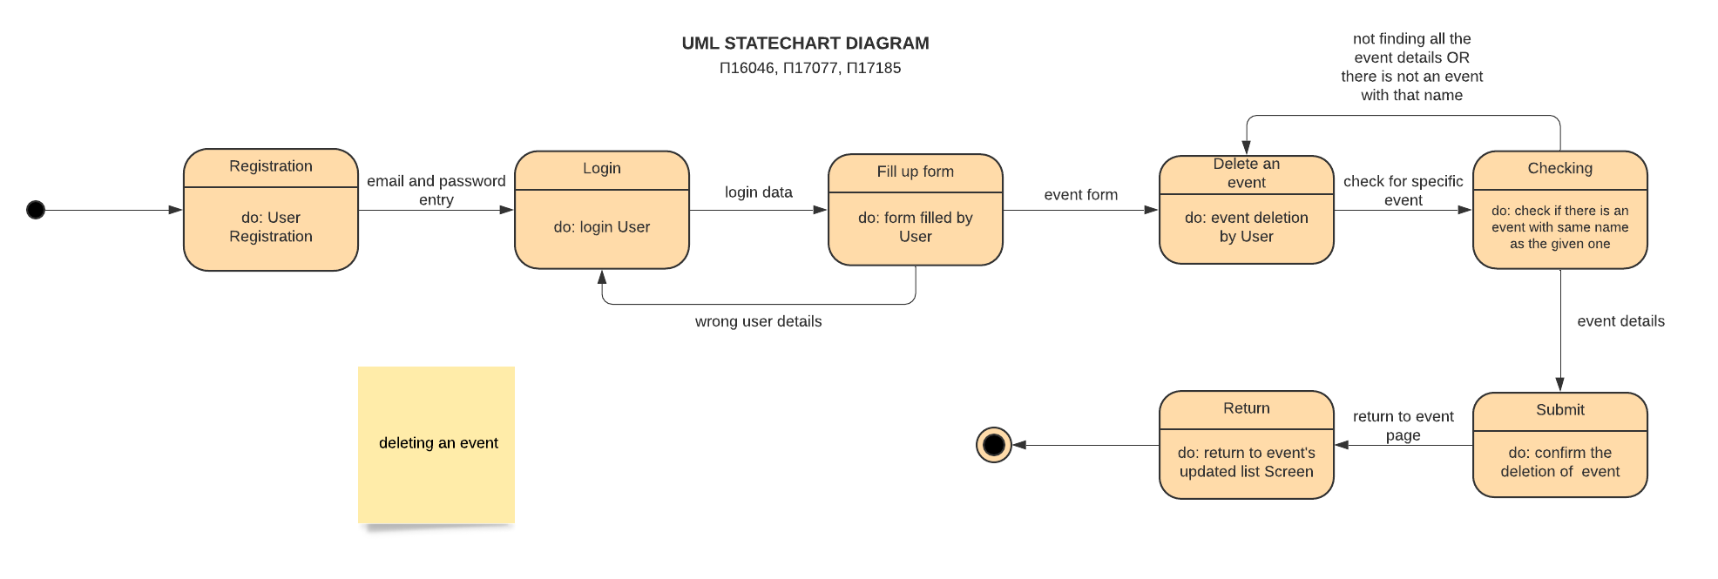
1^{η} έκδοση

Slide 35
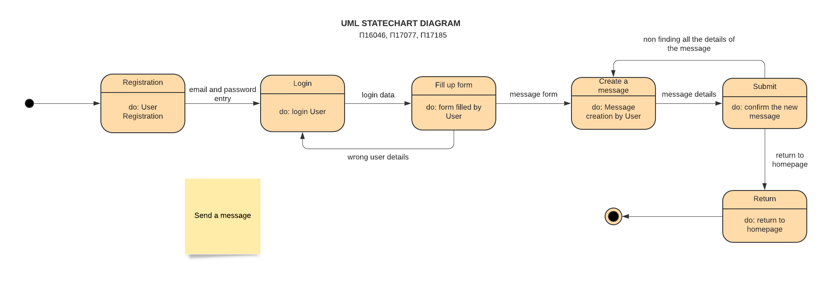
1^{η} έκδοση

Slide 36
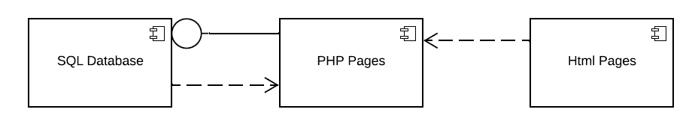
Διάγραμμα Εξαρτημάτων (Component Diagram)
γενική ιδέα

Slide 37
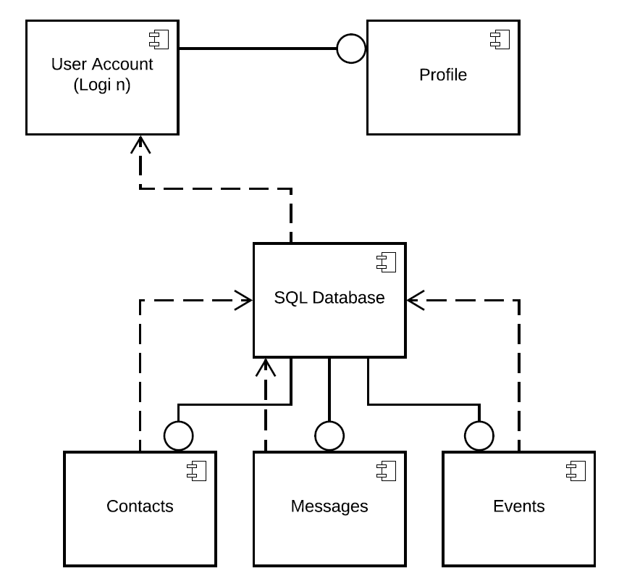
Διάγραμμα Εξαρτημάτων
(Component Diagram)
1^{η} έκδοση

Slide 38
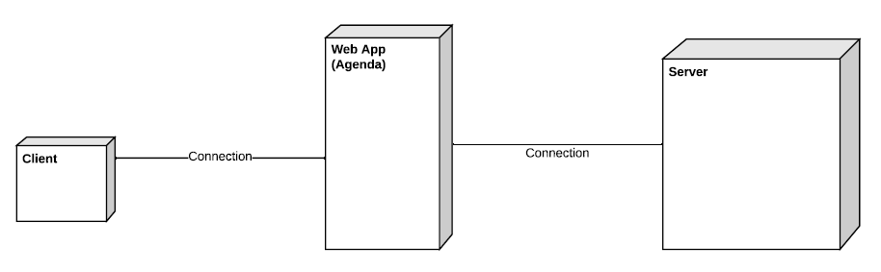
Διάγραμμα Διανομής (Deployment Diagram)
1^{η} έκδοση

Slide 39
Κατασκευή (Construction)
Ανάλυση - Σχεδιασμός

Slide 40
Διαγράμματα Περιπτώσεων Χρήσης (3^{η} έκδοση)
Διαγράμματα Τάξεων (3^{η} έκδοση)
Διαγράμματα Αντικειμένων (2^{η} έκδοση)
Διαγράμματα Συνεργασίας (2^{η} έκδοση)
Διαγράμματα Σειράς (2^{η} έκδοση)
Διαγράμματα Δραστηριοτήτων (2^{η} έκδοση)
Διαγράμματα Καταστάσεων (2^{η} έκδοση)
Διαγράμματα Εξαρτημάτων (2^{η} έκδοση)
Διαγράμματα Διανομής (2^{η} έκδοση)

Slide 41
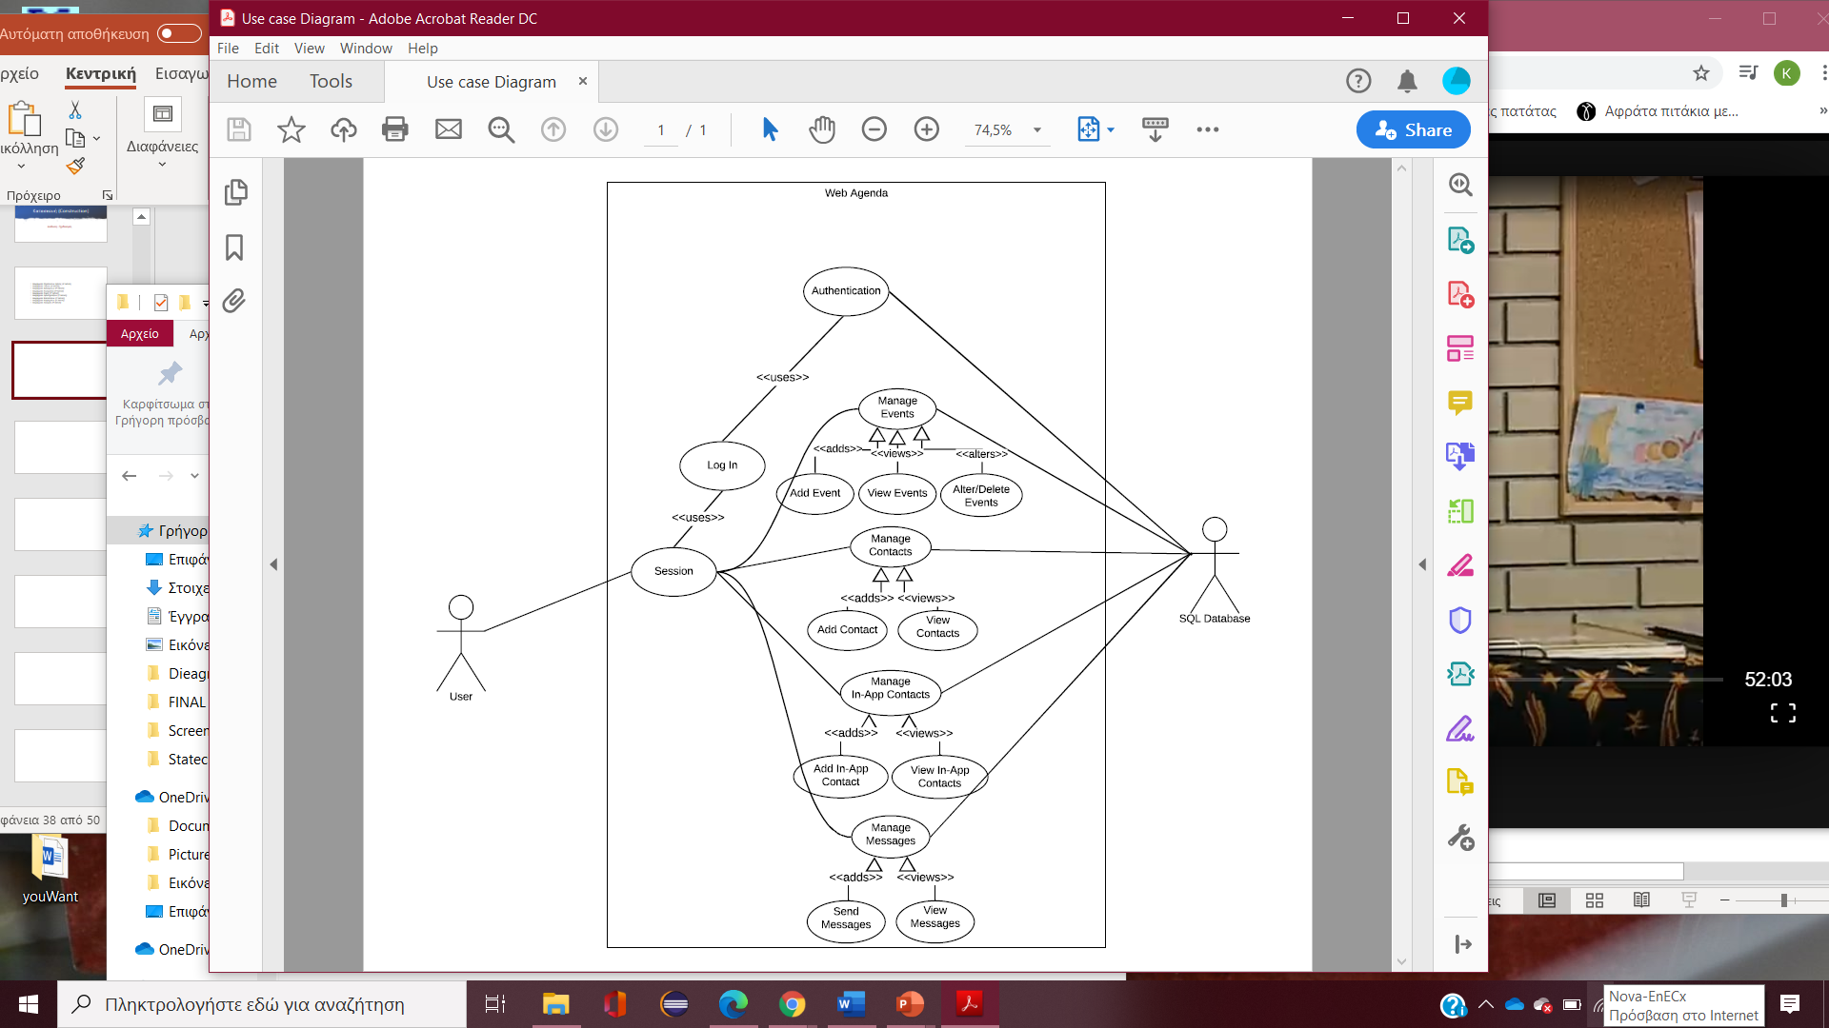
Διάγραμμα Περιπτώσεων Χρήσης (Use Case Diagram)
3^{η} έκδοση

Slide 42
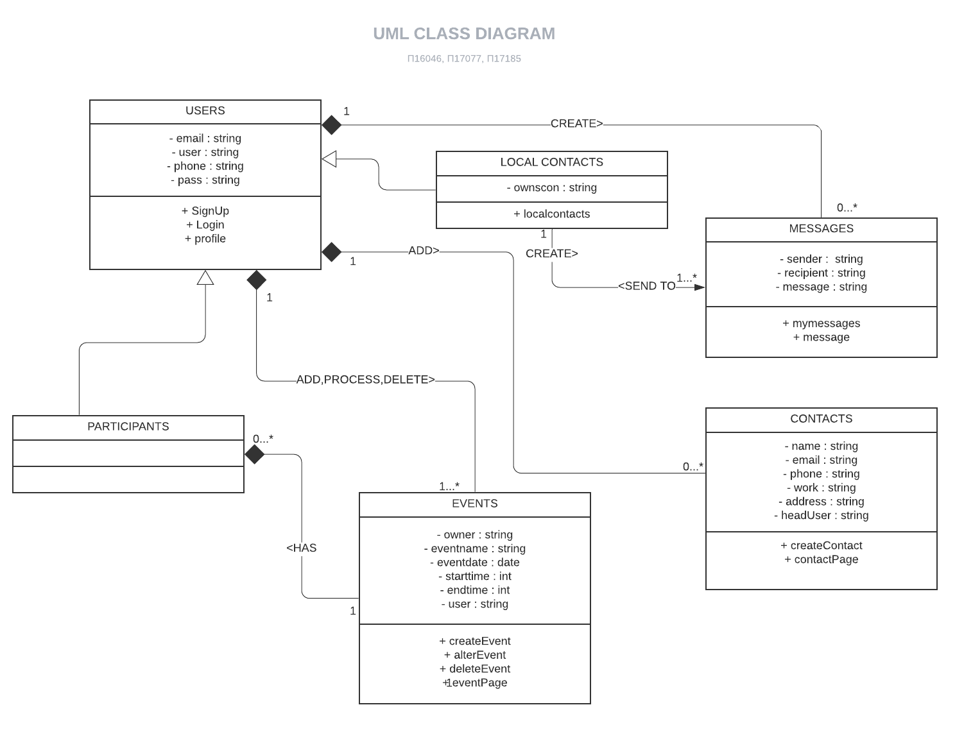
3^{η} έκδοση

Slide 43
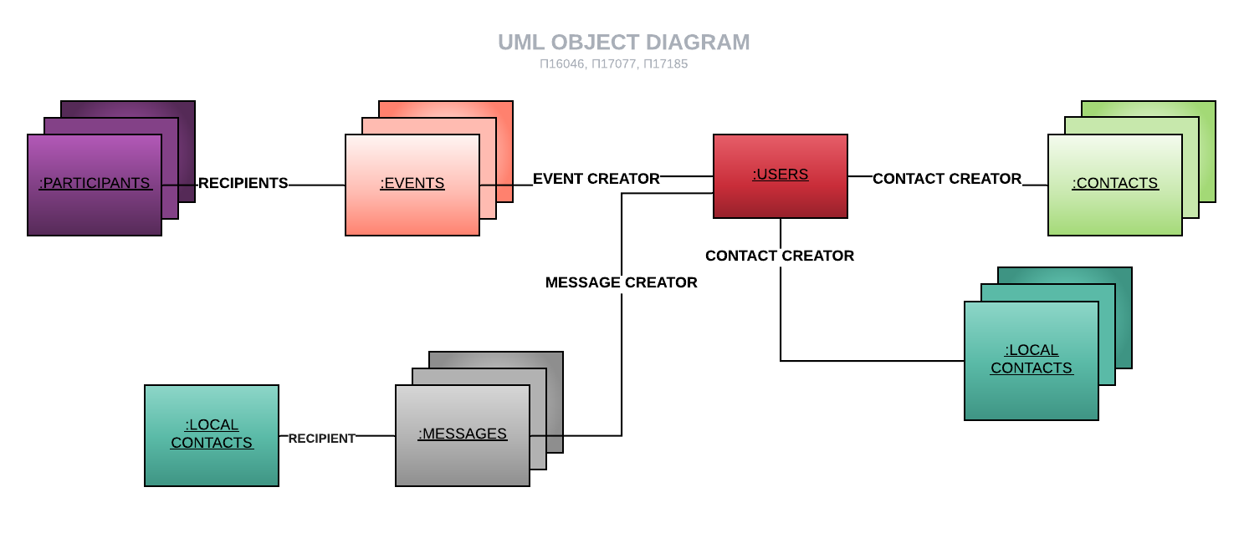
Διάγραμμα Αντικειμένων 2^{η} έκδοση

Slide 44
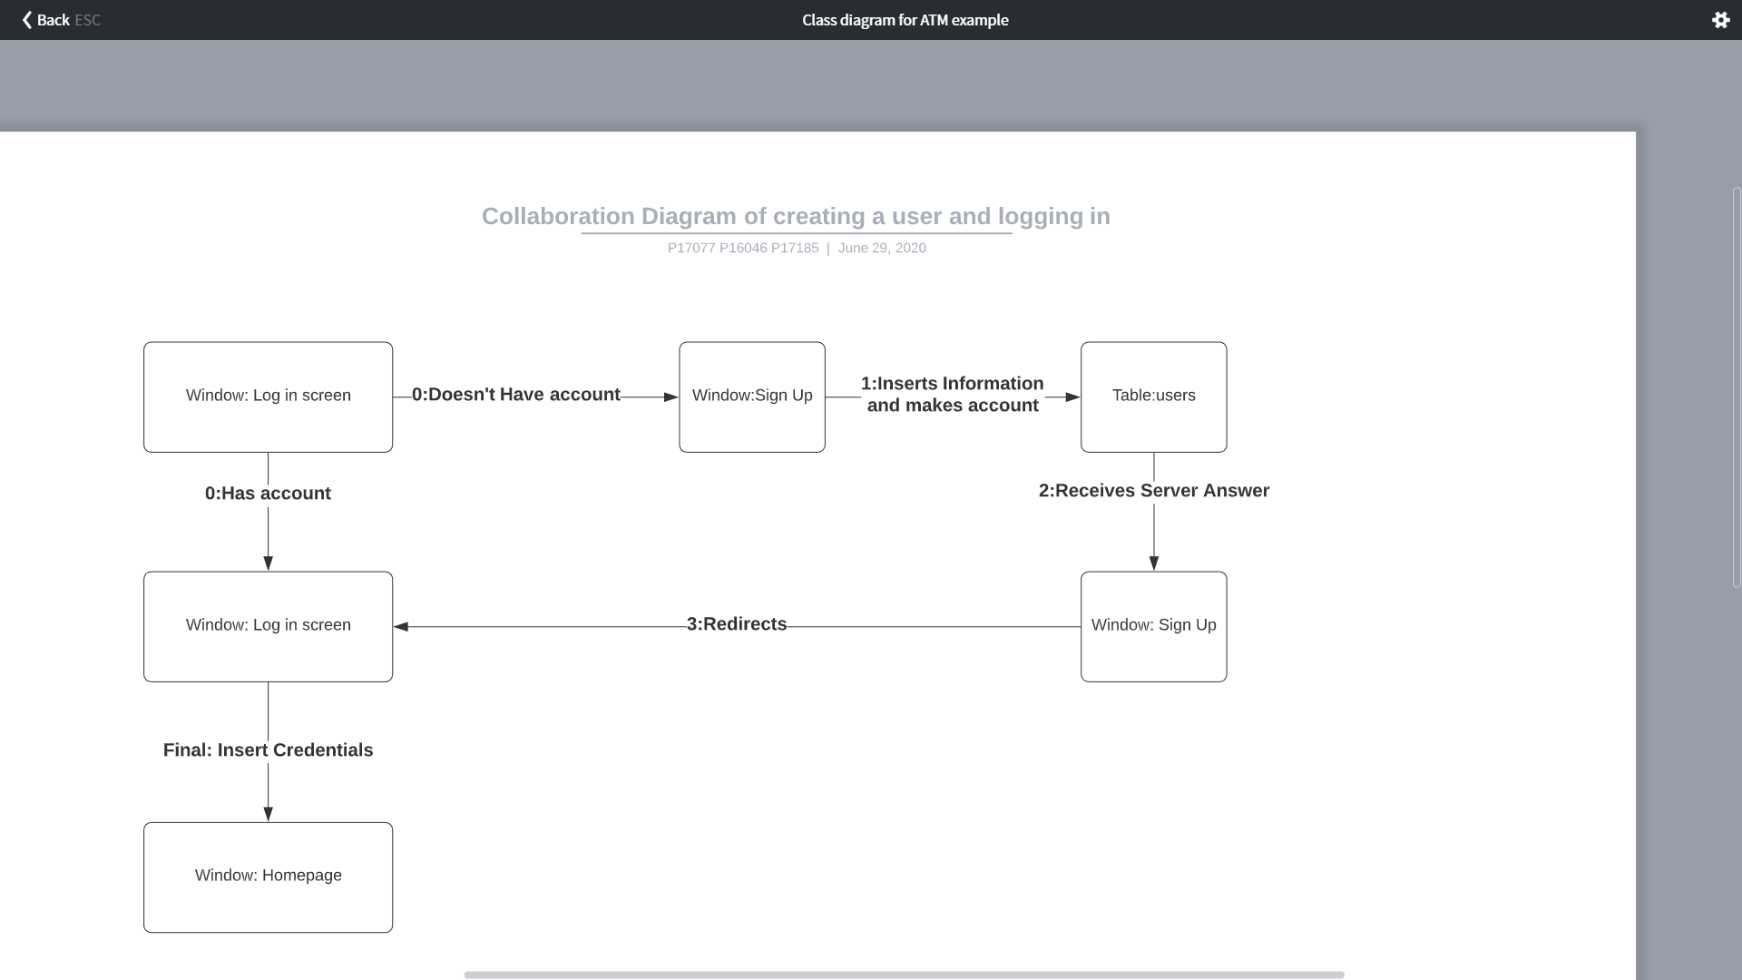
2η έκδοση

Slide 45
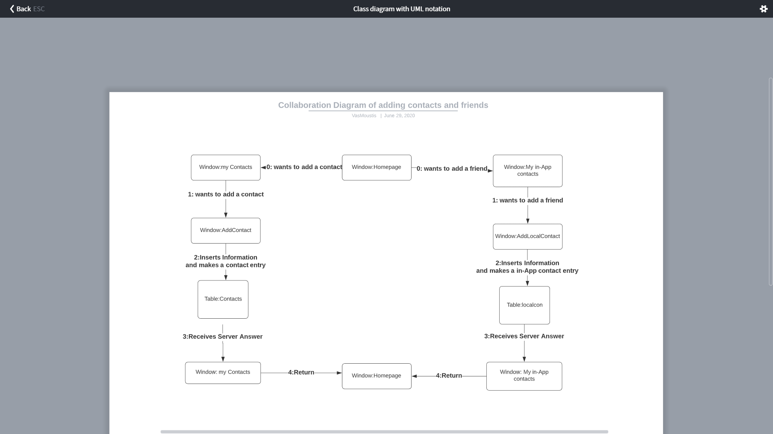
2η έκδοση

Slide 46
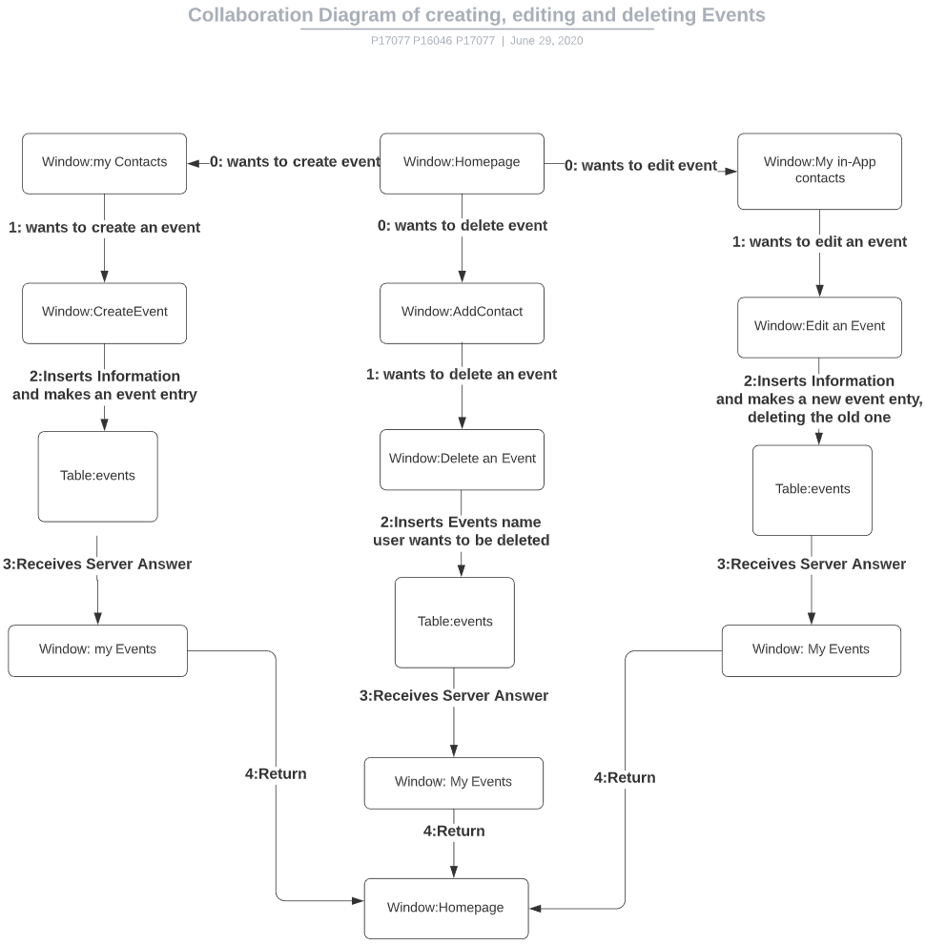
2^{η} έκδοση

Slide 47
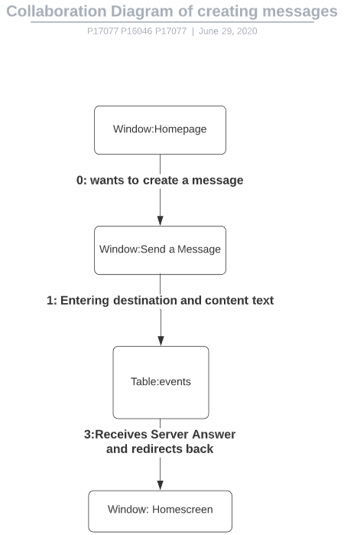
2^{η} έκδοση

Slide 48
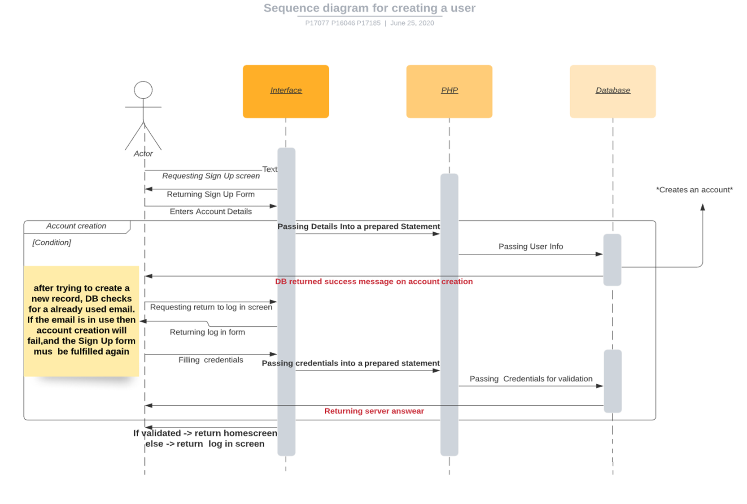
2^{η} έκδοση

Slide 49
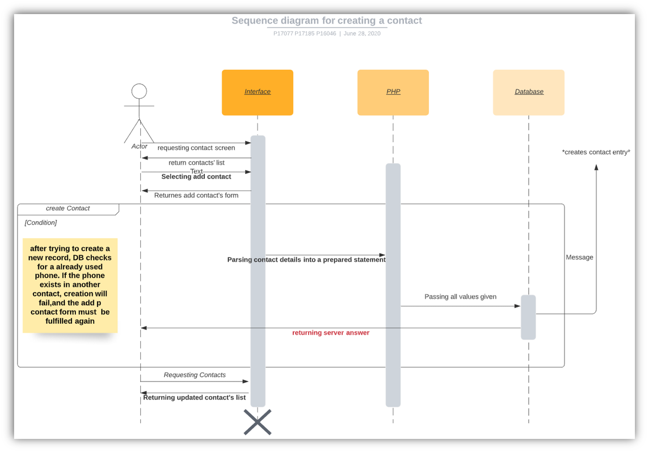
2^{η} έκδοση

Slide 50
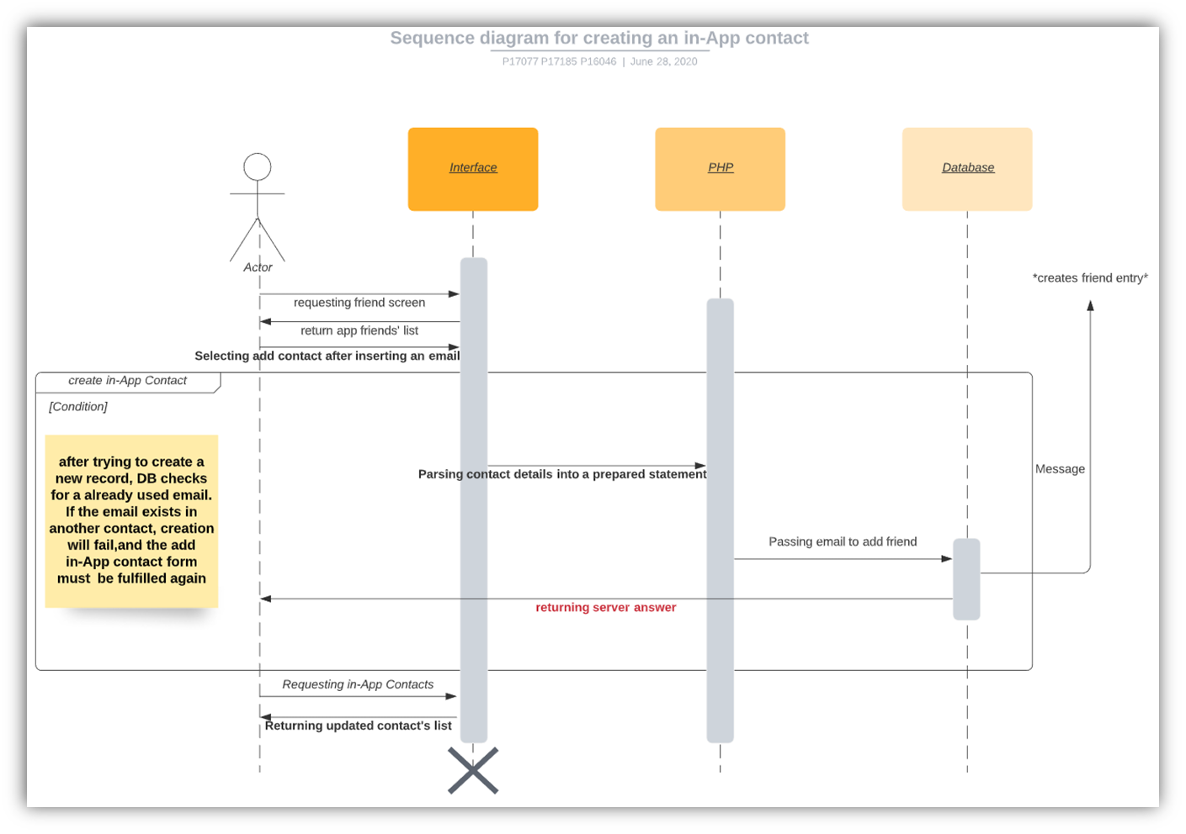
2^{η} έκδοση

Slide 51
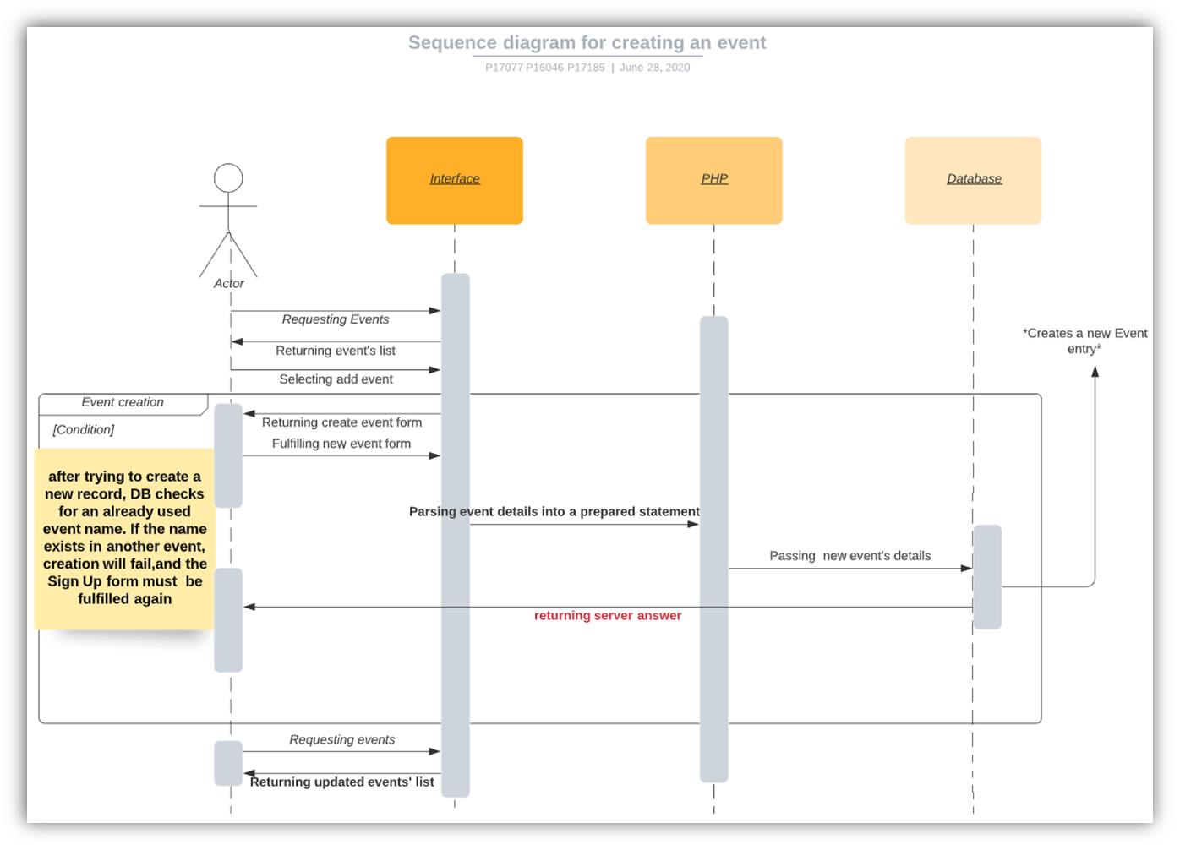
2^{η} έκδοση

Slide 52
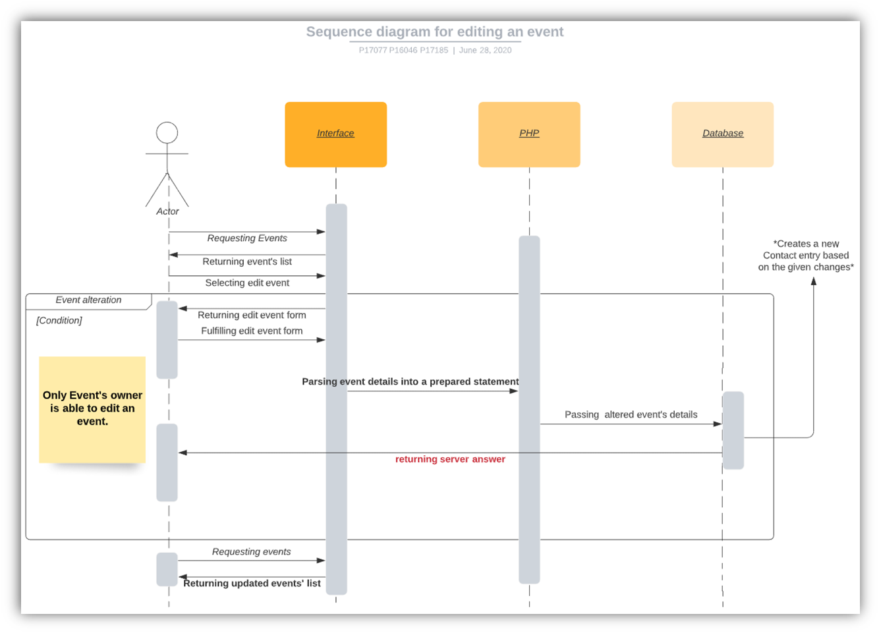
2^{η} έκδοση

Slide 53
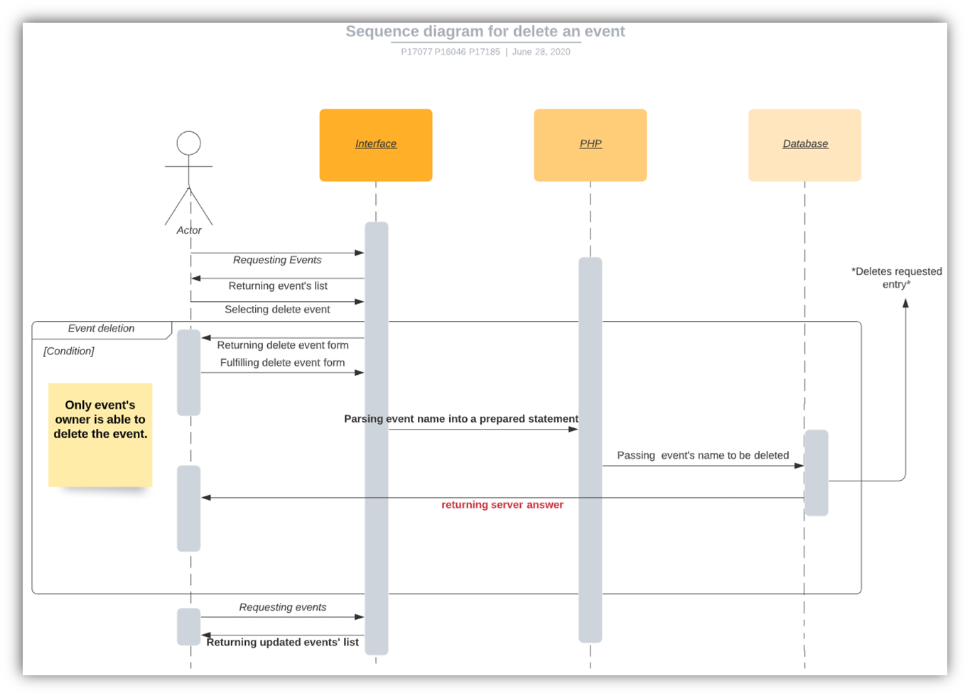
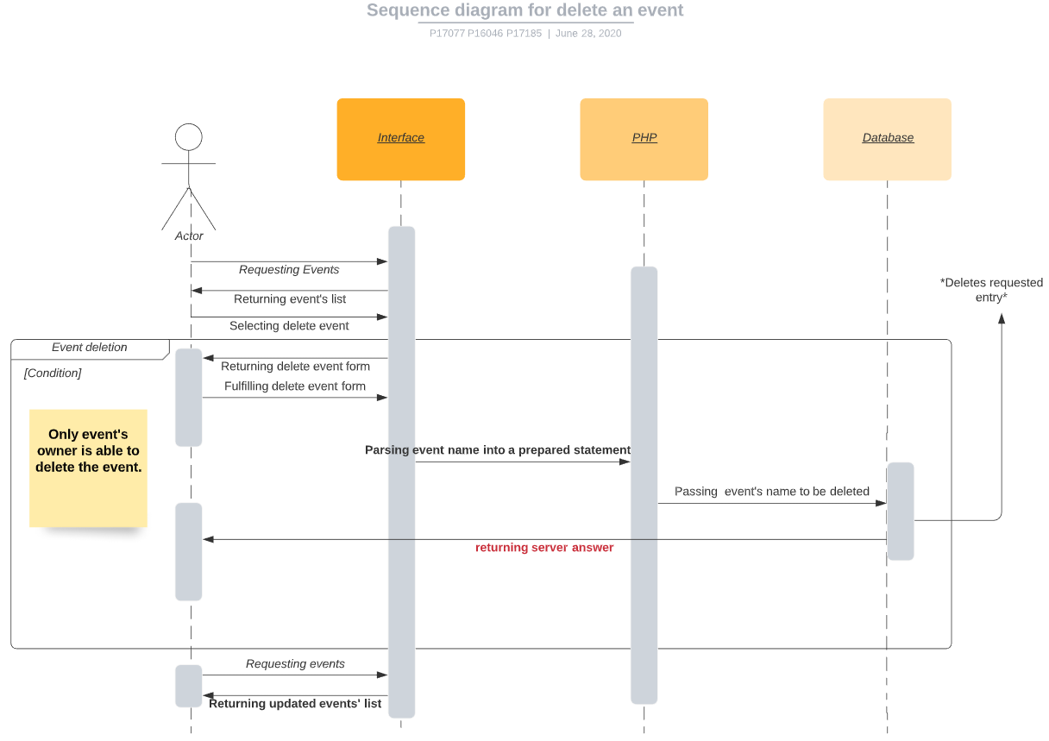
2^{η} έκδοση

Slide 54
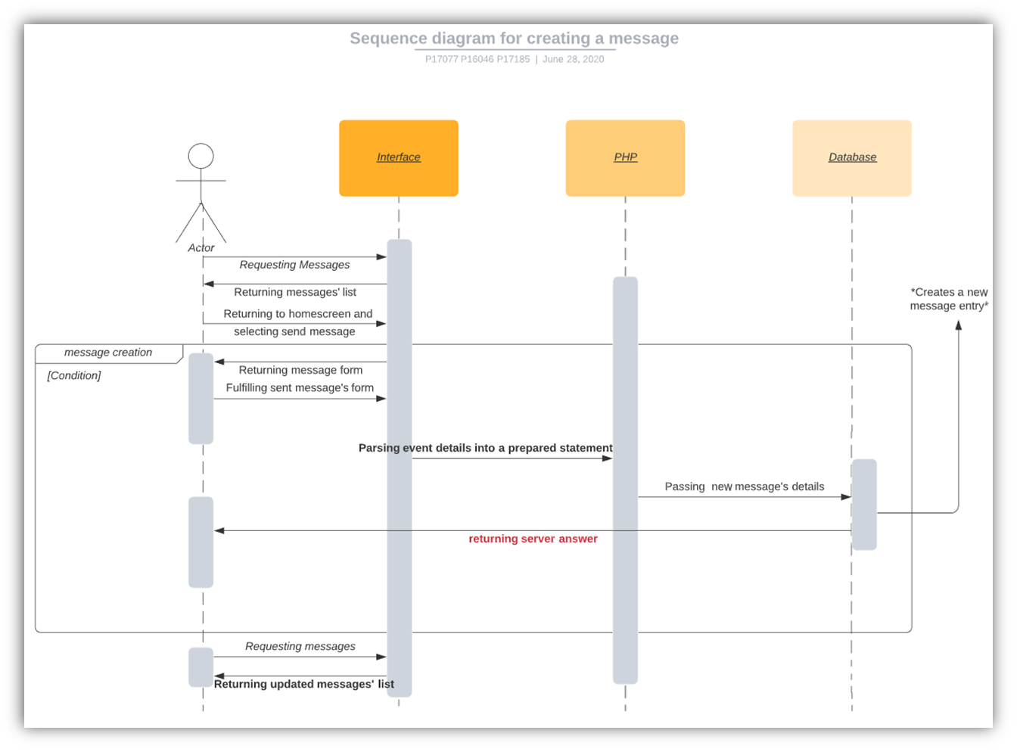
2^{η} έκδοση

Slide 55

2^{η} έκδοση

Slide 56

2^{η} έκδοση

Slide 57

2^{η} έκδοση

Slide 58

2^{η} έκδοση

Slide 59

2^{η} έκδοση

Slide 60

2^{η} έκδοση

Slide 61

2^{η} έκδοση

Slide 62

2^{η} έκδοση
Διάγραμμα Καταστάσεων

Slide 63

Διάγραμμα Καταστάσεων
Adding a new contact
2^{η} έκδοση

Slide 64

2^{η} έκδοση
Διάγραμμα Καταστάσεων
Adding a new In-app contact

Slide 65

Διάγραμμα Καταστάσεων
Creating an event
2^{η} έκδοση

Slide 66

2^{η} έκδοση
Διάγραμμα Καταστάσεων
Editing an event

Slide 67

Διάγραμμα Καταστάσεων
Deleting an event
2^{η} έκδοση

Slide 68

Διάγραμμα Καταστάσεων
Creating a message
2^{η} έκδοση

Slide 69

Διάγραμμα Εξαρτημάτων
(Component Diagrams)
2^{η} έκδοση

Slide 70

Διάγραμμα Διανομής (Deployment Diagrams)
2^{η} έκδοση

Slide 71

Επιπλέον διαγράμματα

Slide 72

Όλες οι λειτουργίες του συστήματος

Slide 73

Σχεδιασμός Βάσης Δεδομένων

